Slide 1

Chap7
向量代数与
空间解析几何

Slide 2
Chap7 ― 1
空间直角坐标系

Slide 3
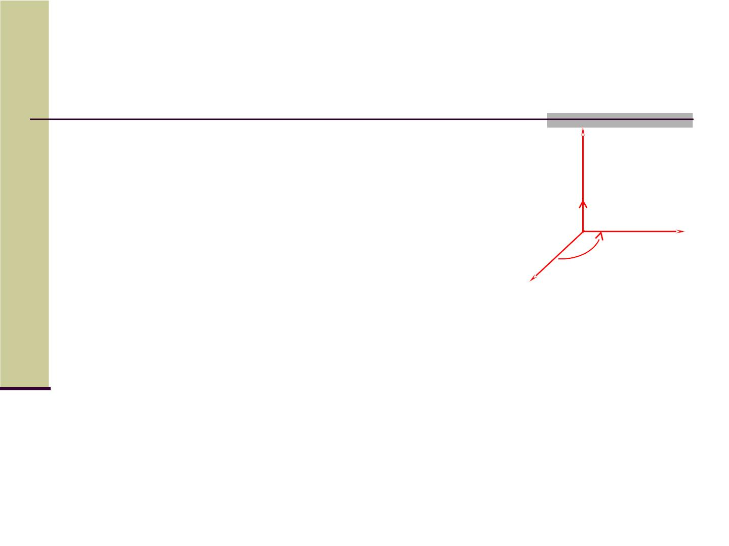
7.1 空间直角坐标系
选定原点 O ，作三条两两垂
z
直
的数轴，标为 x 轴、 y 轴、 z
轴
O
（如图 , 可称为横轴 , 纵轴 , 竖
y
轴）
就构成空间直角坐标系
x
约定： x,y ,z 轴成右手系
坐标平面： xOy 平面， yOz 平面 , zOx 平面
卦限：八个卦限
（由坐标平面将空间分成的 8 个部
分）

Slide 4
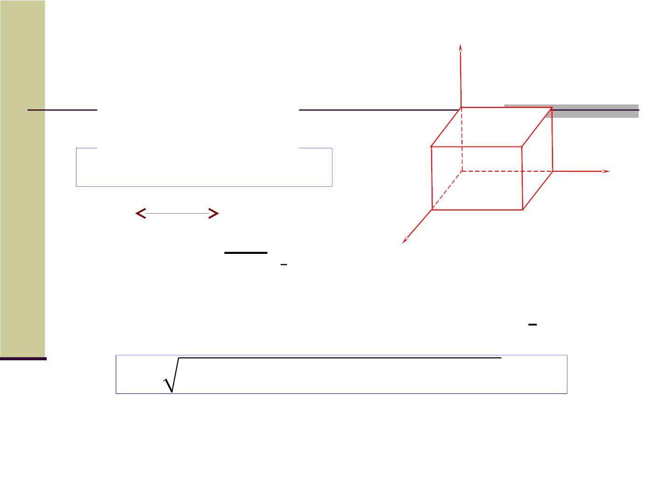
z
➢ 点与坐标
z
有了直角坐标
M^{系}ﾬ ﾬ ﾬﾬ (x, y, z)
M
y
O
y
坐标
可记为 M (x, y, z)
点 M (x , y , z ) , M (x , y , z ) 的距离
点
x
x
1 1
1
1
2 2
2
2
= -
d (x x ) (y y ) (z z )
2
+ -
2
+ -
2
2
1
2
1
2
1
建立了空间直角坐标的空间，记为 R³

Slide 5
Chap7 ―2
向量及其线性运算

Slide 6
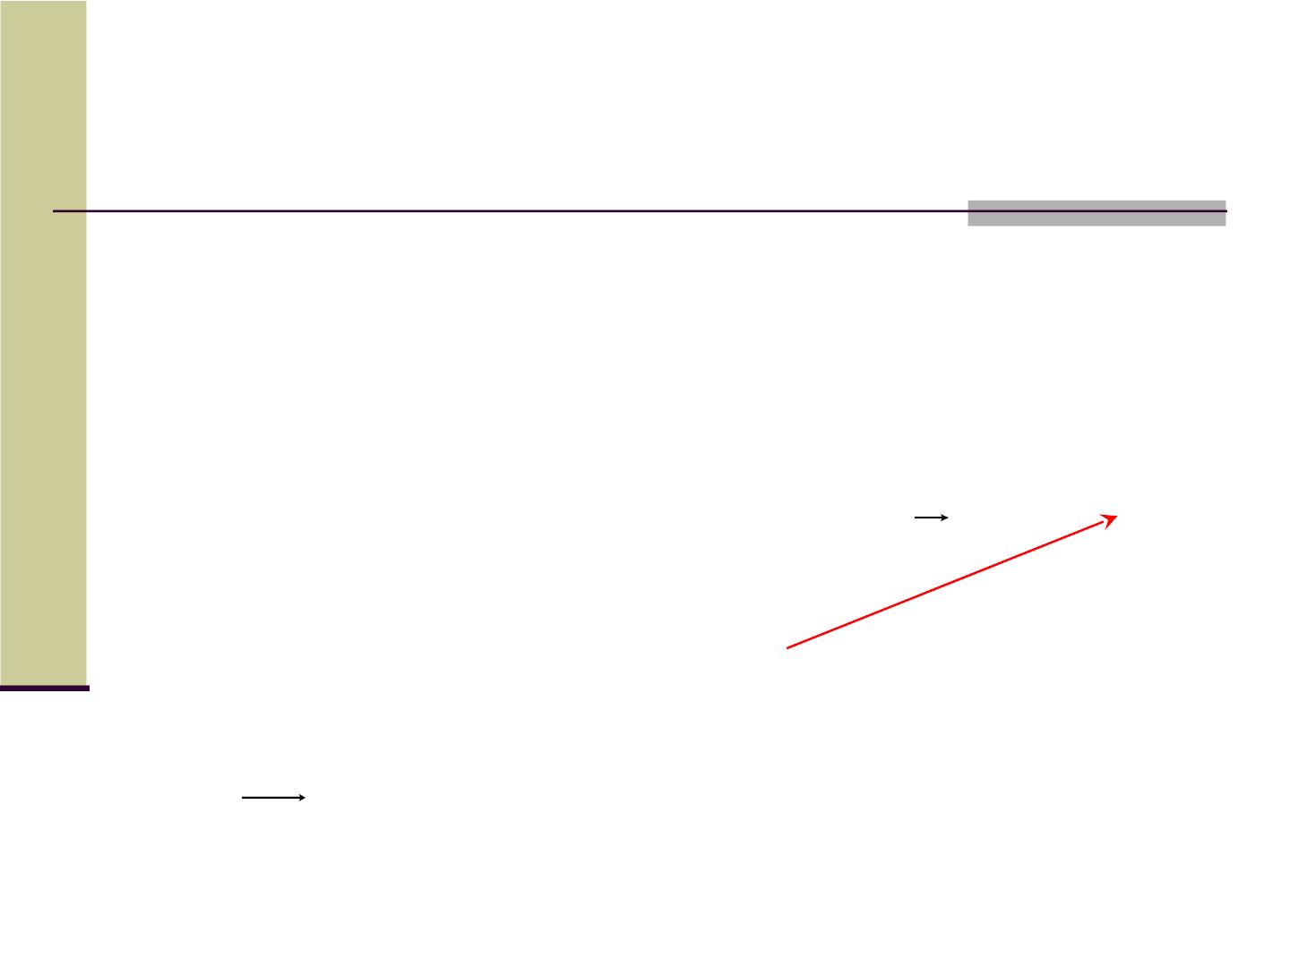
7.2.1 向量的概念
不仅有数值大小、而且有方向的量称为向
量
➢ 几何表示 用既有长度又有方向的线段 ( 有
向
线段 ) 来表示 ( 不唯一 )
B
起点 A, 终点 B 的有向
a
线段
其长度表示向量大小、
A
方向表示向量方
向
❒
❒
❒
记
为
AB,
a,b,i
或小写字母表示，
例

Slide 7
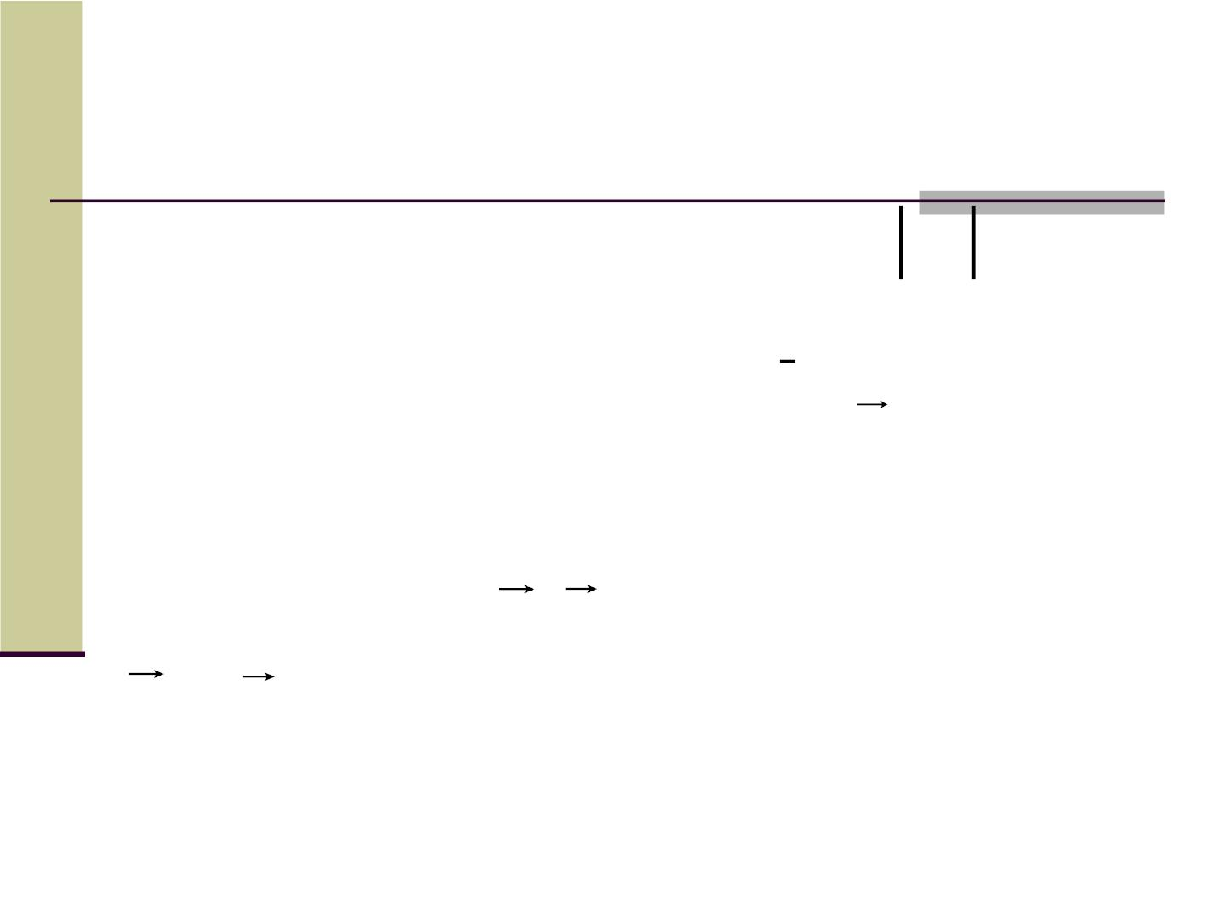
➢ 向量的模 ( 或长度 )
u
表示向量的有向线段的长度，记
为
a
模为 1 的向量称为单位向量
模为零的向量称为零向量，记
为
0
，零向量
的方向规定为任意的，可据情况任意指定
➢ 相等 若向量
a, b 的大小和方向均相同，称
a
与 b 相等，记
u u
为
a =b

Slide 8
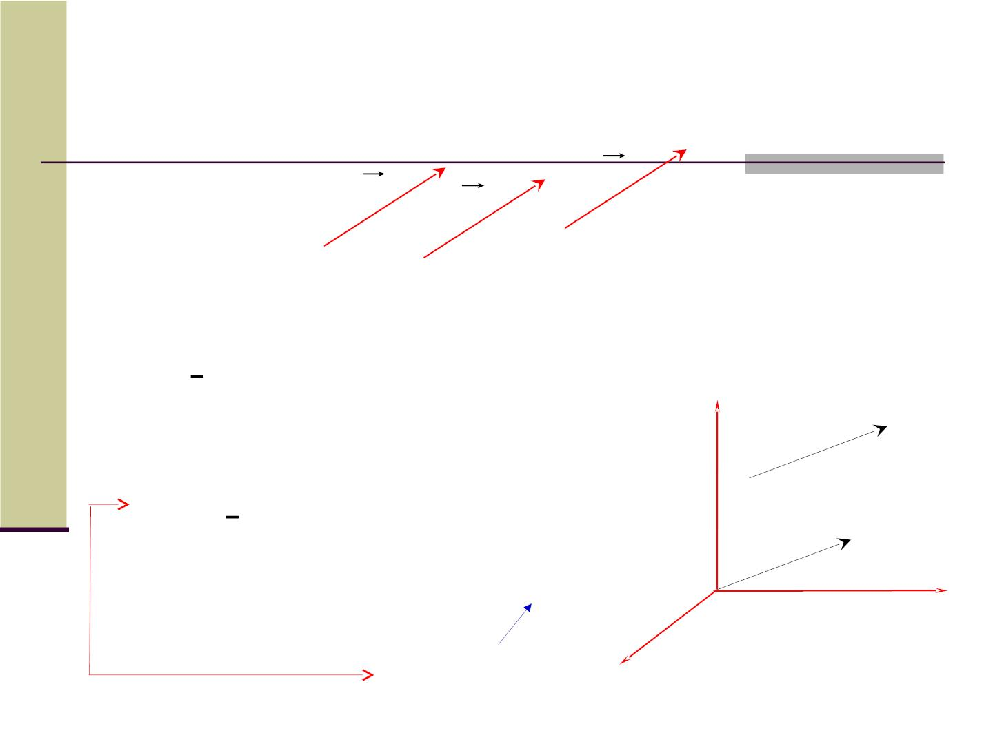
向量相等的定义意味着：向量有平移不变
性
a
a
a
有时 有向线段和它表示的向量不做严格区
分
z
❒
➢ 向量的坐
a
标
❒
uuu
B
向量
a
ﾬ ﾬ¹⁻¹ﾬﾬ ﾬ ﾬ¹⁻¹ﾬﾬ
OP
A
❒
a
P 点
ﾬ ﾬ¹⁻¹ﾬﾬ 的坐标
(a ,a ,a )
P
P
y
1 2 3
O
1 － 1 对
应
向量的坐标
x

Slide 9
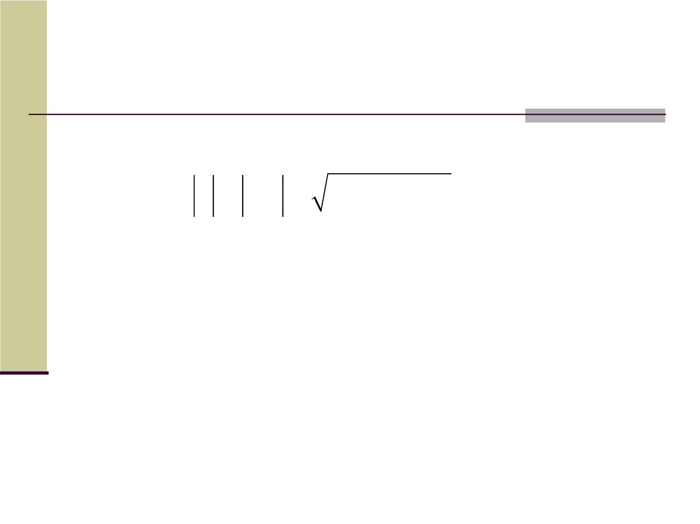
❒
a
=(a ,a ,a ) 称为点 P =(a ,a ,a ) 的定位向量
1 2 3
1 2 3
❒
向量
a
=(a ,a ,a )
的模
1 2 3
❒ uuu
= =
2
1
+
2
2
+
2
3
a OP a a a
H.W
习题 7
1 3

Slide 10
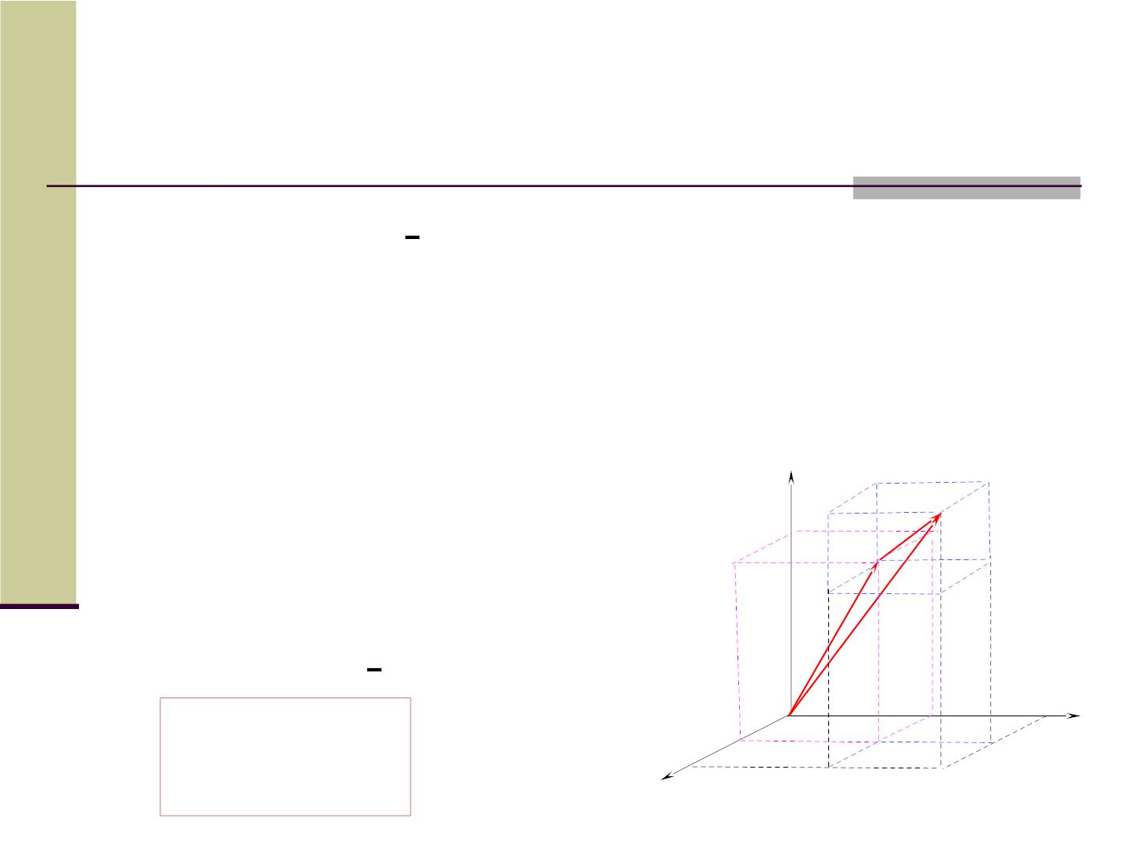
7.1.2 向量的线性运算
➢ 向量的加法
❒
❒
设向 =
=
，定义
a (a ,a ,a ), b (b ,b ,b )
1
2
3
1
2
3
量
❒ 
def
a + b = (a + b ,a + b ,a + b )
1
1
2
2
3
3
❒ 
为向量 与
a b
的和，这
z
b₂
B
b₁
❒
b
运算称为向量的加
法
A
b₃
a₃
❒
a
❒ 
a + b
➢ 几何意义
a₃
a₁
O
a₂
^{b}2
三角形法
则
^{b}1
^{b}1
y
x
1

Slide 11
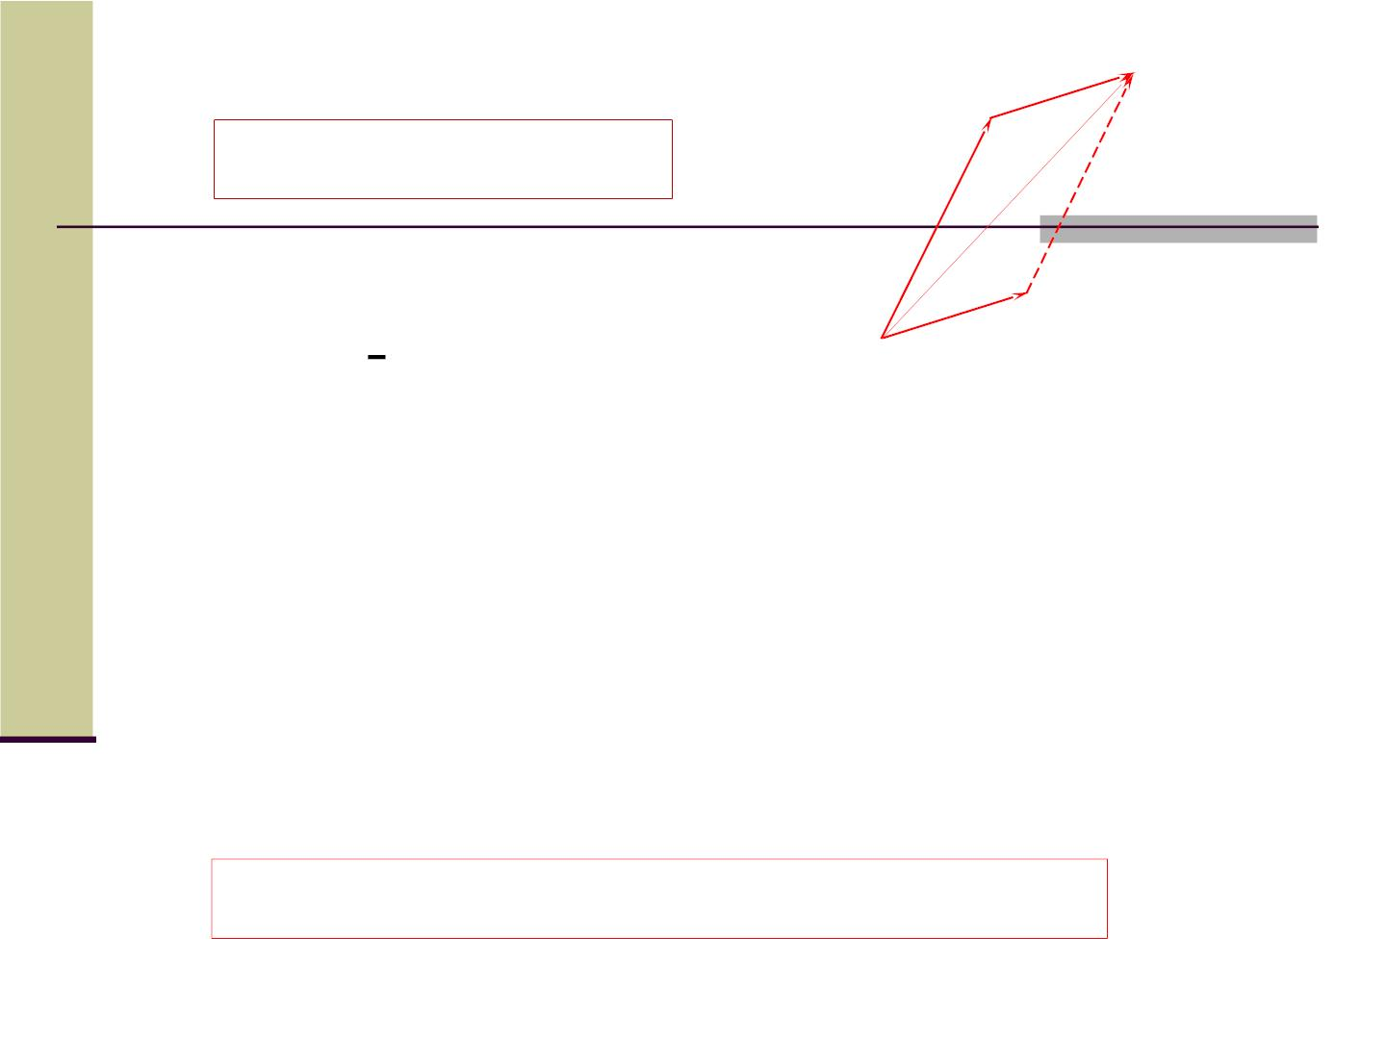
❒
b
B
A
平行四边形法则
❒
a
❒
C
➢ 减法
O
b
❒
❒
若
a = (a ,a ,a ), b = (b ,b ,b )
❒
1
2
3
1
2
3
❒
定义
从而
-a = (-a ,-a ,-a )
称为- 的负向量
a
1
2
3
❒ 
def
b - a = (b - a ,b - a ,b - a )
1
1
2
2
3
3
若 A(x , y , z ), B(x , y , z ) 为空间两点，则
1
1
1
2
2
2
uuu uuu uuu
AB = OB－OA=(x - x ,y - y , z - z )
2
1 2
1
2
1

Slide 12
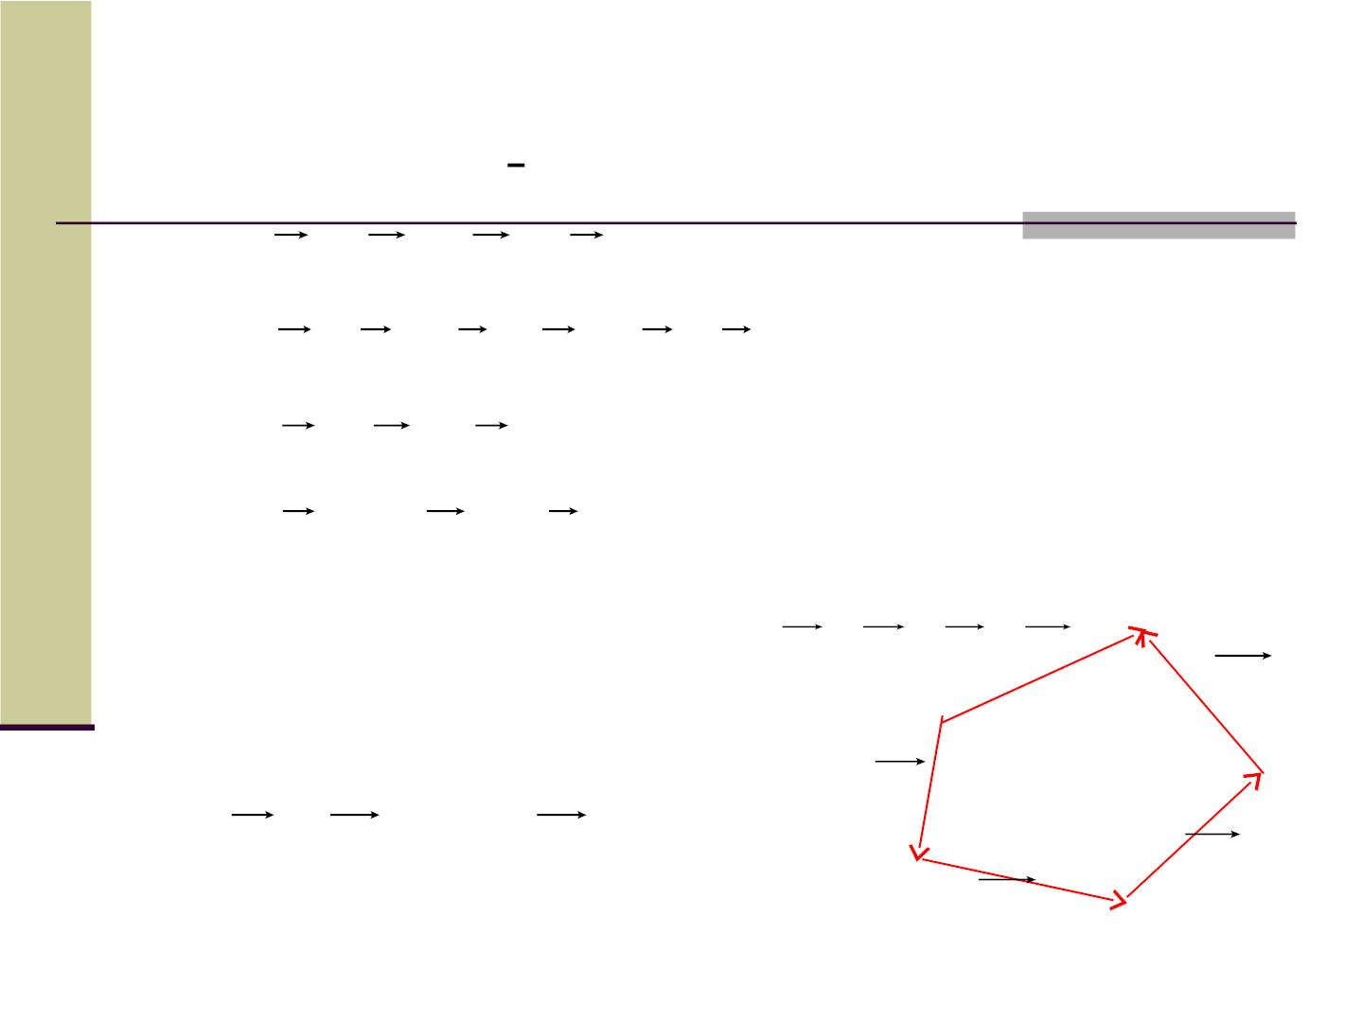
➢ 加法运算律
(1) a + b = b + a
（交换
律）
(2) (a + b ) + c = a + (b + c )
（结合律）
(3) a + 0 = a
(4) a + (-a ) = 0
由加法的结合律，
故
a +a +a +a
1
2
3
4
a₄
可写出向量连加形
式
a₁
a + a +☹ + a
1
2
n
a₃
a₂

Slide 13
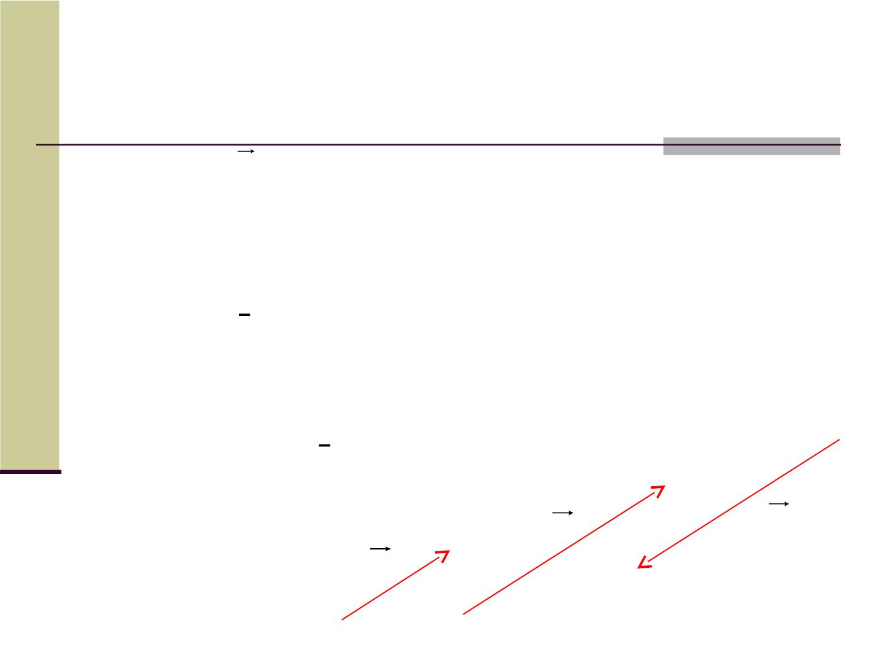
➢ 向量的数乘
设向
量
a = (a ,a ,a ),
● 为实数，定
1
2
3
u
义
def
a = (a ,a ,a ),
u
a
1
2
3
● 与向量 的数乘向量，这运算称为 与向
量
的数乘运算
➢ 几何意义
向量沿同向或反向的伸缩
a
a
a
(λ< 0)
(λ> 0 ）

Slide 14
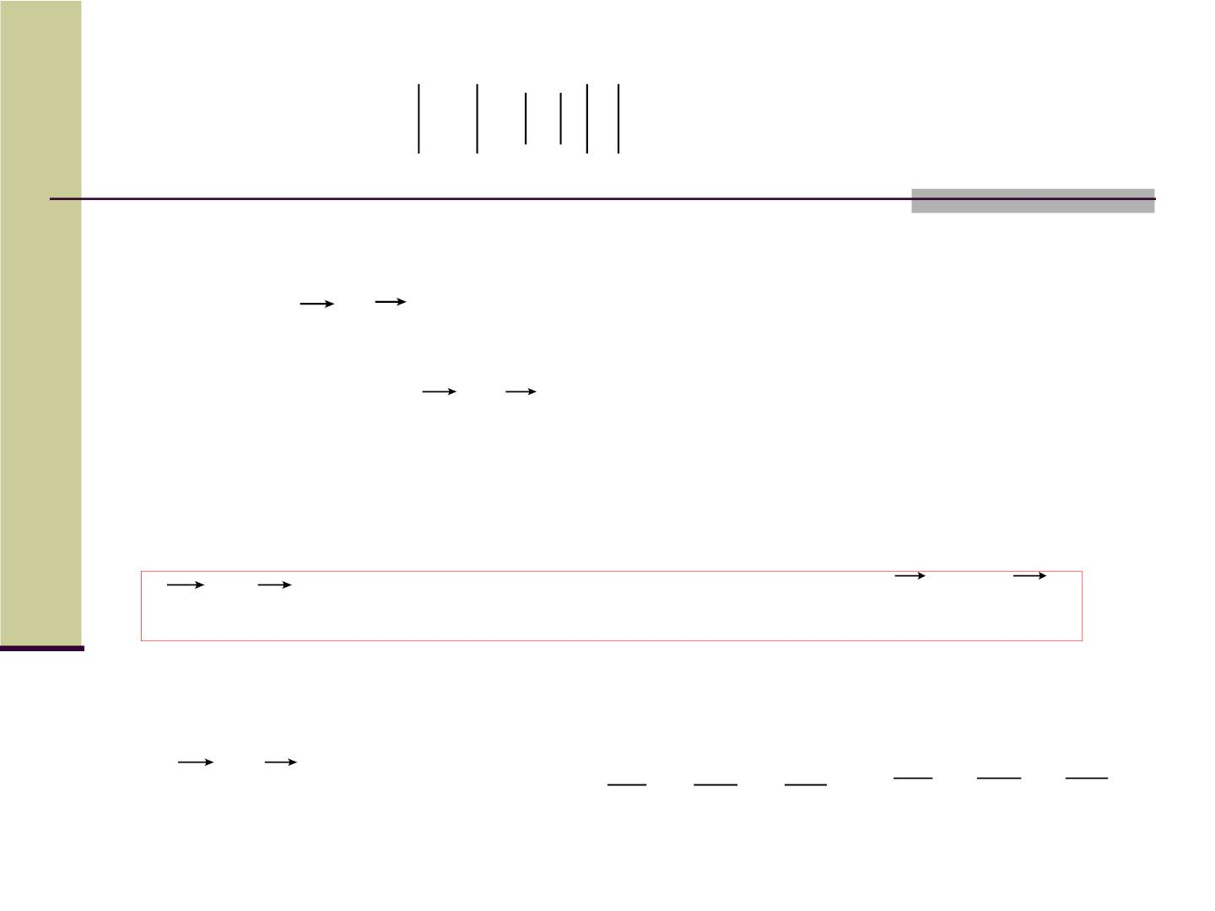
❒
❒
数乘的模 a =  ﾬa
➢ 向量平
行
a b
的方向相同或相反，称它们平行
向量 ，
或共线，记 b // a
为
u
命题
若
ﾬ
a 0

b a
= 
b // a
充分必要条件 存在数 使
λ,
推
论
b b b
= = 或
a a a
1
= =
b // a
^{充 分}^{必要}^{条}^{件}
1
2
3
2
3
a a a
b b b
1
2
3
1
2
3

Slide 15
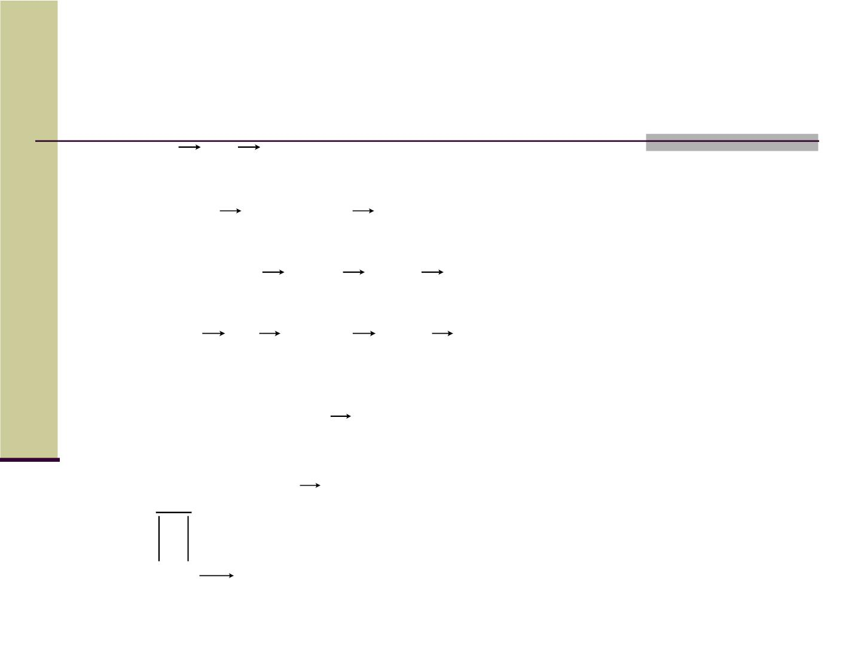
➢ 数乘的运算律
(1) 1a = a
(2) (a ) = ()a
(
结合律
)
(3) ( + )a = a + a ( 对数的分配
律 )
(4) (a + b ) = a + b 对向量的分配
(
律）
简单事实： 若^{a } 0
1
u
u a
是与a
（单位
平行的单位向量
化）
a
记为
a⁰

Slide 16
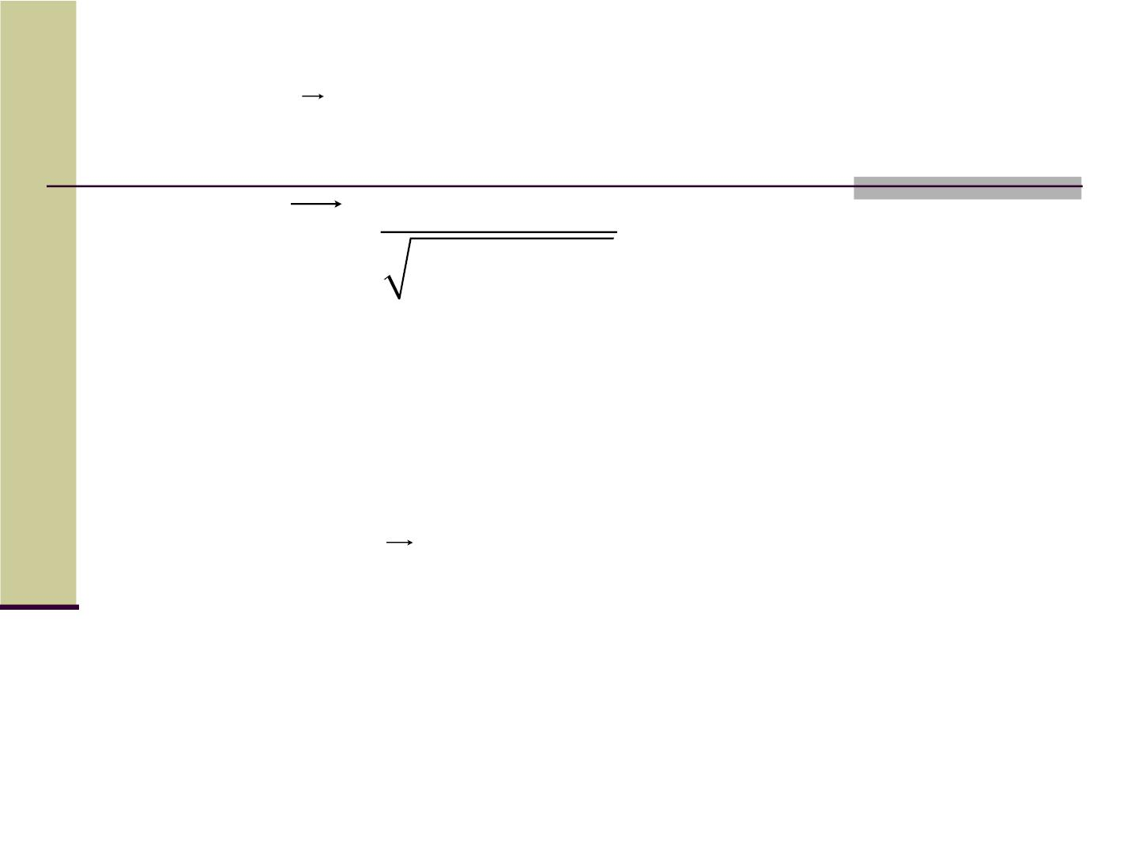
若向量
a = (a ,a ,a ),
1
2
3
1
a⁰
=
(a ,a ,a )
2
1
+
2
2
+
2
3
1
2
3
a a a
➢ 标准 ( 正交 )
基
u
u
u
i = (1, 0, 0), j = (0,1, 0), k = (0, 0,1)
任一向量
a = (a ,a ,a ) 可以表示为
1
2
3
u   
a = a i + a j + a k
1
2
3

Slide 17
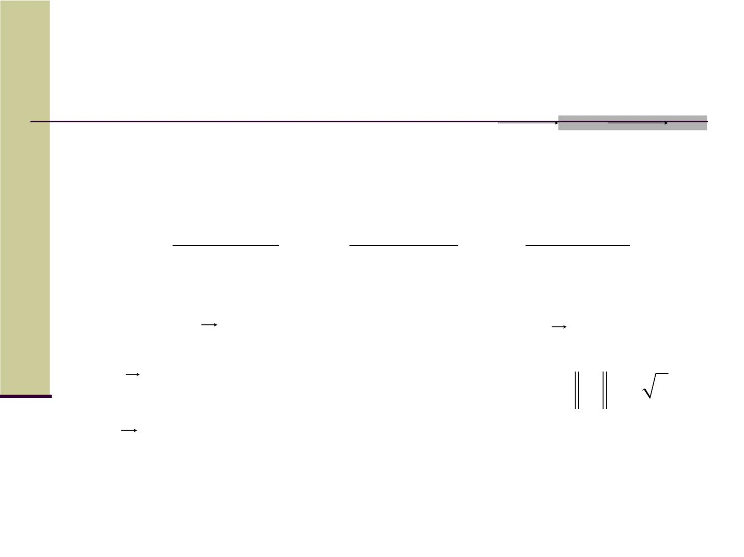
例 设
M (x ,y ,z ),
M (x ,y ,z ) 是空间两点
2 2
1
1 1 1
2
2
，
点 M 位于过 M ,M 的直线上且使 = 
M M MM
1
2
1
2
求点 M 的坐
(x,y,z)
标
x₁ + x
1 + 
y₁ + y
z + z₂
x =
2
, y =
2
, z =
1
1 + 
1 + 
例
a
与起点置于同一点的向 = - -
b ( 2, 1, 2)
量
u
和
求
c = (7,- 4,- 4)
的角平分线平行，且 =
a 6 6
a

Slide 18
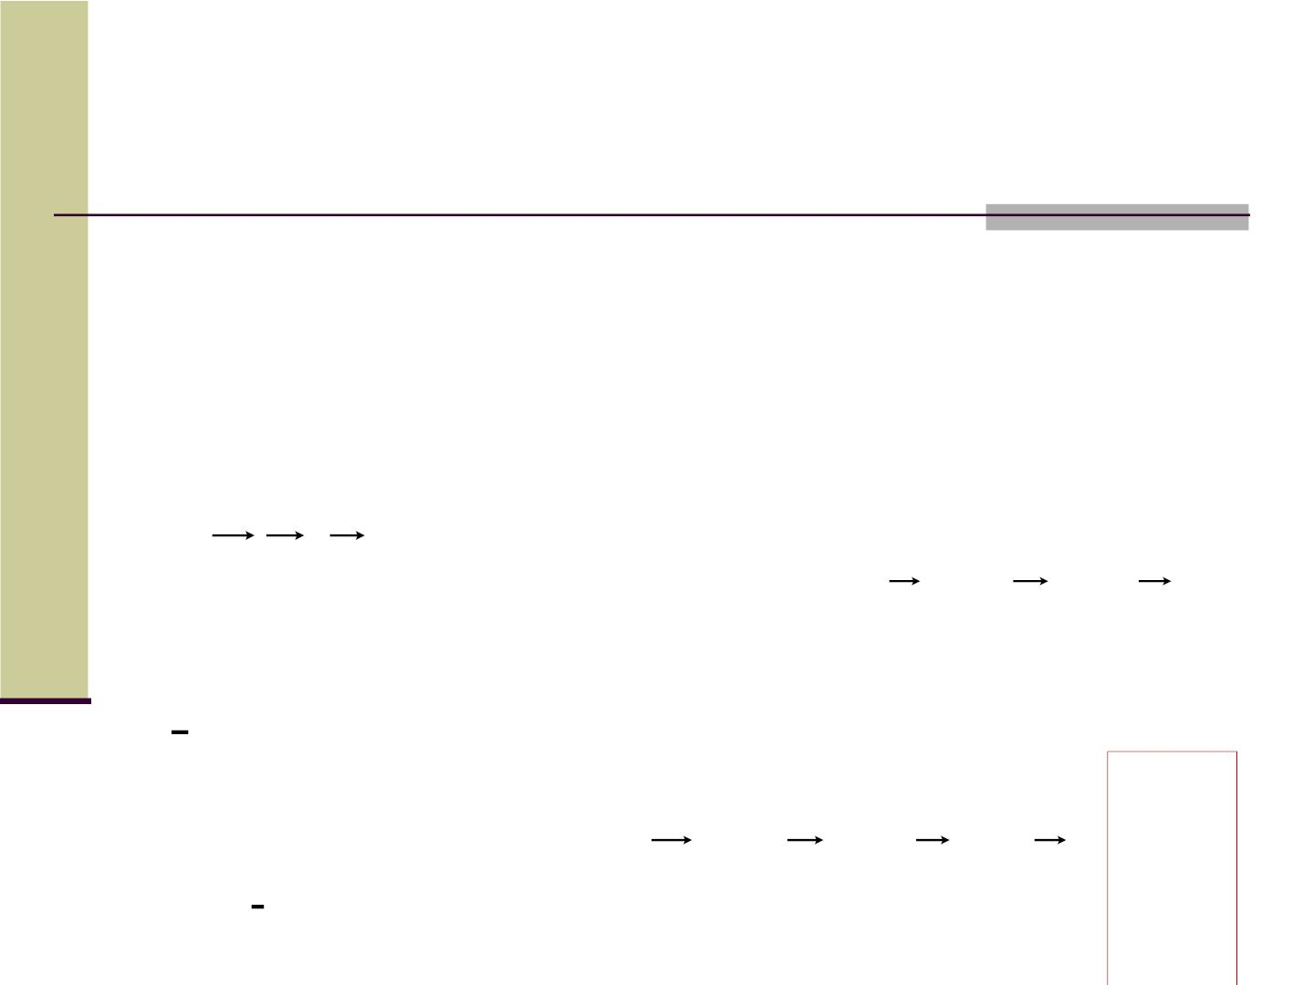
➢ 共面
u u u uu
若将向量 a ,a ,☹,a 的起点移至同一点，它
1
2
n
们
的起点与终点都在同一平面，称这些向量共
面
u u
若 a,b
■
不共线
存在数 λ,μ ，使

c,a ,b 共面 充分必要条件
c = a + b
uu u u
若 c,a ,b 不共面
■
u
存在数 λ,μ,ν 使
→
线
性
组
合
则任一向
量
d
d = a + b + c

Slide 19

Chap7 ―3
向量的数量积和向量
积

Slide 20
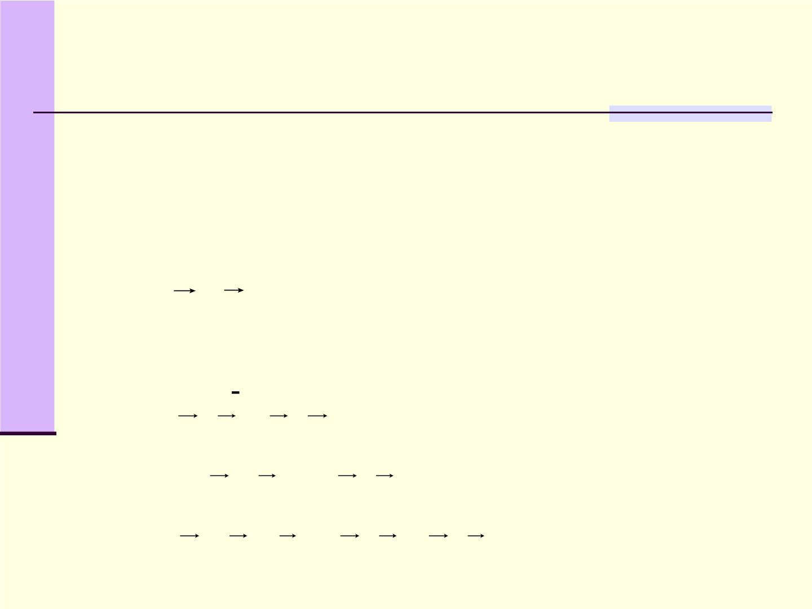
7.3.1 向量的数量积
➢ 数量积
r
r
若
a = (a ,a ,a ), b = (b ,b ,b )，定
1
2
3
1
2
3
ur r
a �b = a b +a b +a b
义
1 1
2 2
3 3
为向量
a , b 的数量积或内积
➢ 运算律
(1) a b = b  a
（交换律）
（结合律）
(2) (a )b = (a b )
(3) a  (b + c ) = a b + a  c
（分配
律）

Slide 21
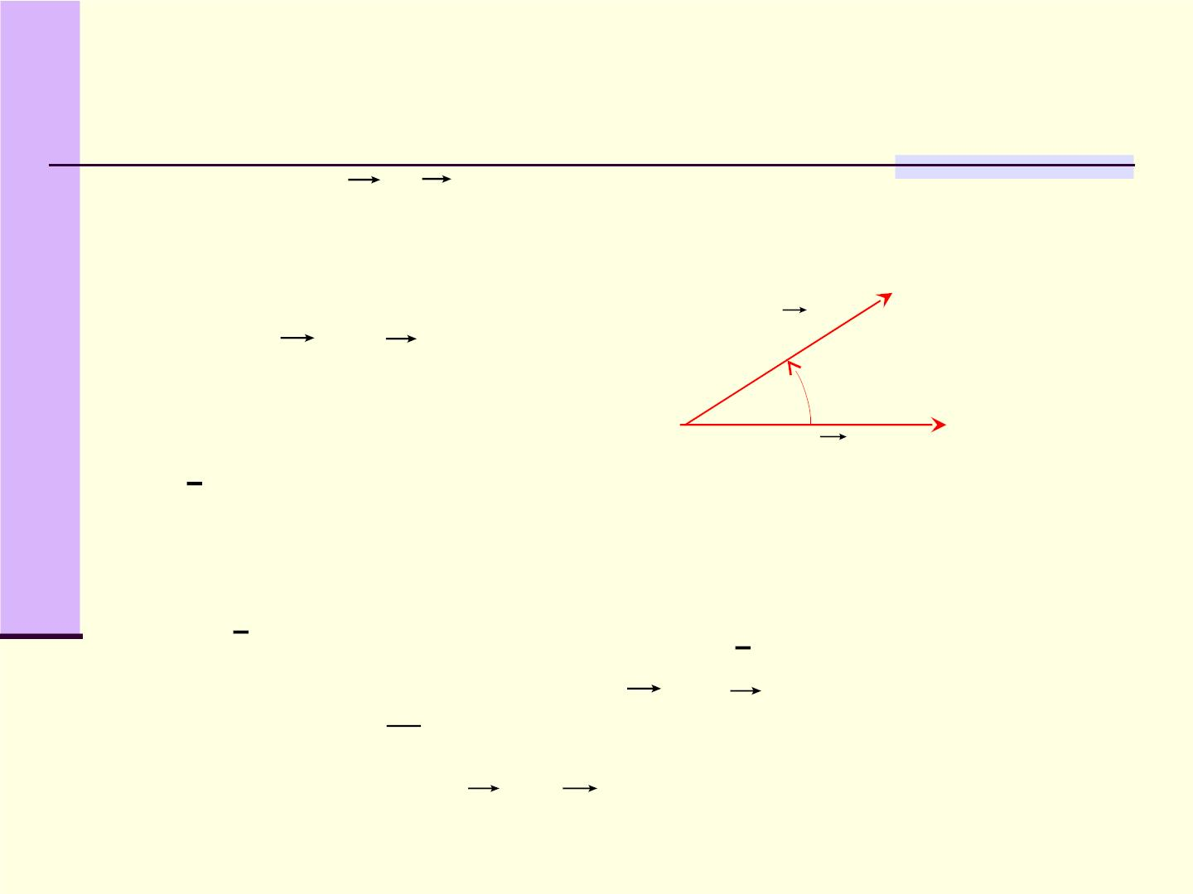
➢ 向量的夹角
将向量
a , b 平移到同一起点，表示它们
的
有向线段间的夹角  
(0
)
b
称为向量 与
a b 的夹角
r

r
❑
记为
(a,b)
a
零向量与任一向量的夹角规定为任意
的
可据需要取 0 到之间的任何值
r

r
❐
2
若 a b = ，称向量 与
a b 正交，记
( , )
为
a  b

Slide 22
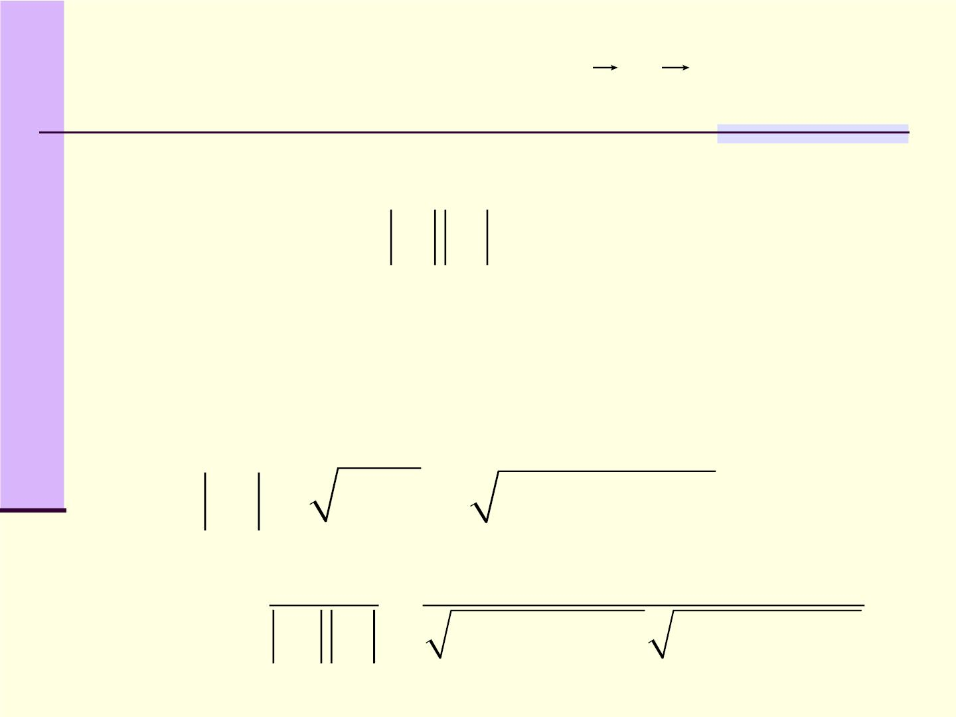
r
￙
r
显然
定理
(a,b) = 0, ￙ a // b
ur ur ur ur r r
￙
a �b = a b cos(a,b)
用内积表示模和夹角
r
r
若
a = (a ,a ,a ), b = (b ,b ,b )
1
2
3
1
2
3
ur ur r
a = a �a = a² + a₂
2
+ a₃
2
1
r r
r r
￙
￙
+ +
a b a b a b
a b
cos(a,b) = ur ur =
1 1
2 2
3 3
+ +
a² a² a² b² b² b²
a b
+ +
1
2
3
1
2
3

Slide 23

(a  b 充分必要条件 a b = 0)
r
r
例 若 a = (4, 7,-1), b = (-1, 2, 2)
，试求
ur ur
r

r
￙ 与 (a,b)
a b
r r
r r
例 若向量
a + 3b
垂直于向量 -
7a 5b
r r
r r
且向量a - 4b 垂直于向量7a - 2b
，试求
r r
a, b
的夹角

Slide 24
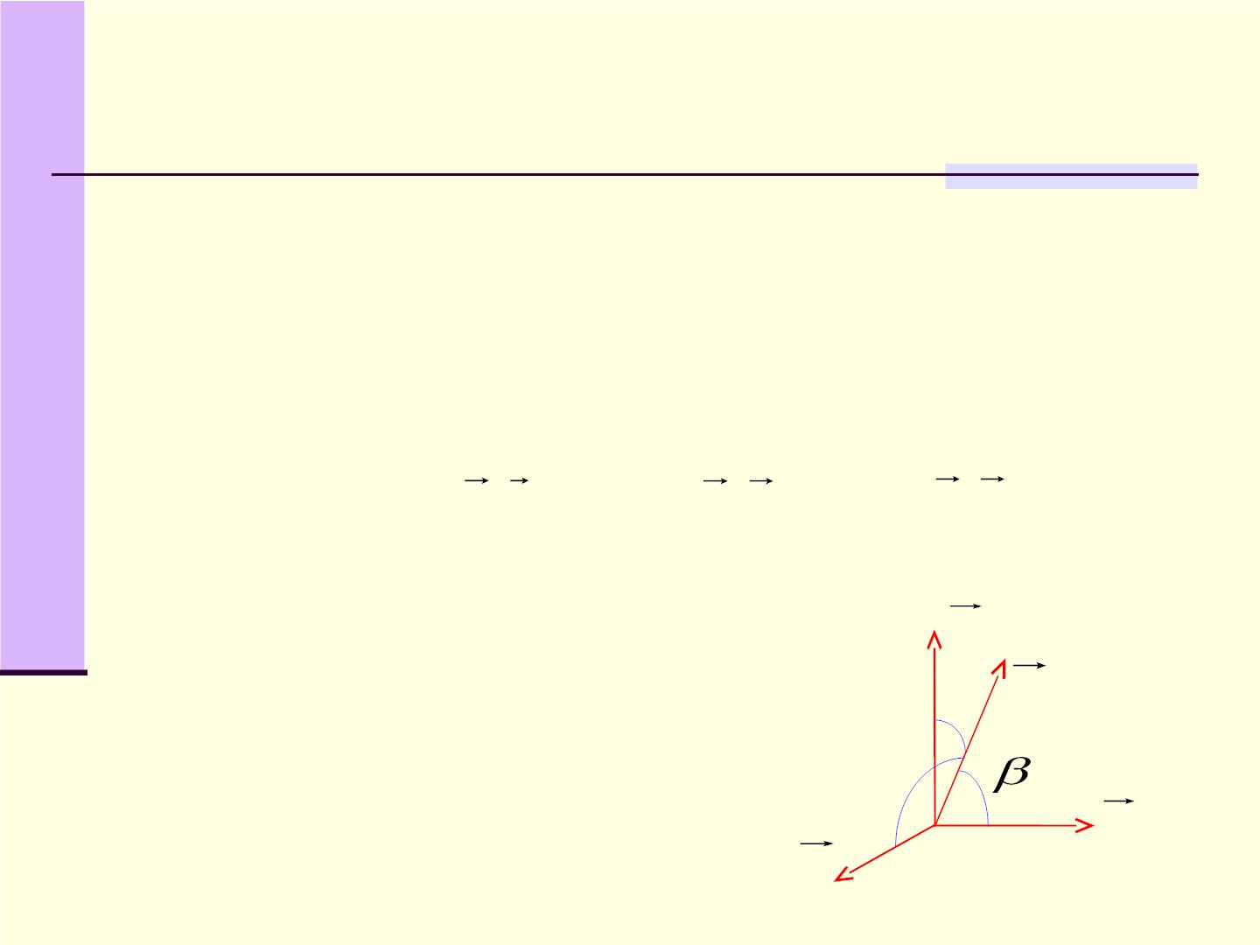
显然
ur
ur
ur
i = (1, 0, 0), j = (0,1, 0), k = (0, 0,1)
是两两正交的，故称为标准正交基
➢ 方向余弦






＝
方向角 (a,i)
＝
(a, j) (a,k)
＝
方向余弦
k
cos , cos  , cos 
 a

j
i

Slide 25
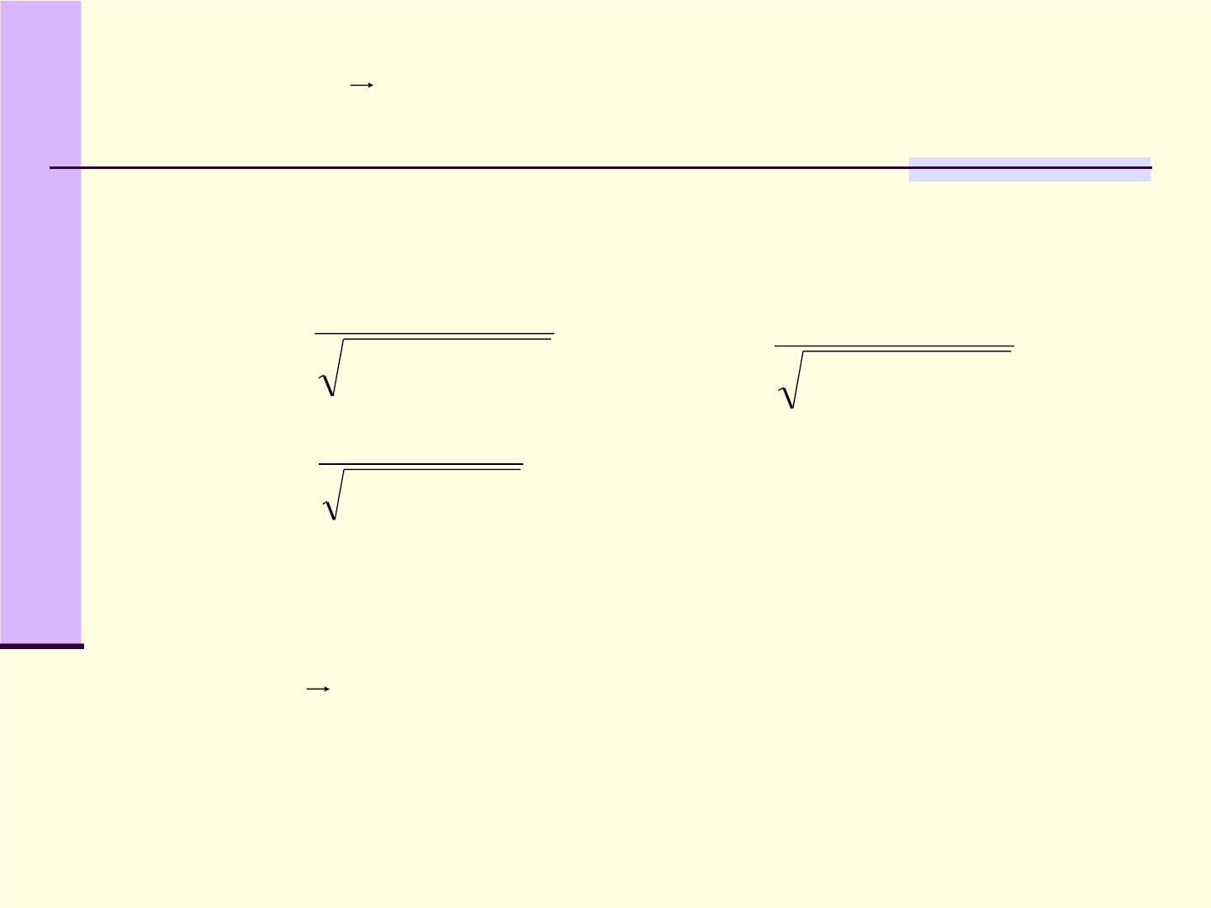
若向量
a = (a ,a ,a ),
1
2
3
方向余弦的表示
ª1
ª2
cos =
cos =
2
1
+
2
+
2
3
a a a
2
1
+
2
+
2
3
2
a a a
2
ª3
cos =
2
1
+
2
+
2
3
a a a
2
⇒
 +
cos cos cos 1
2
2
 +
2
 =
■
■
a
单位化后，三个坐标就是其方向余
弦

Slide 26
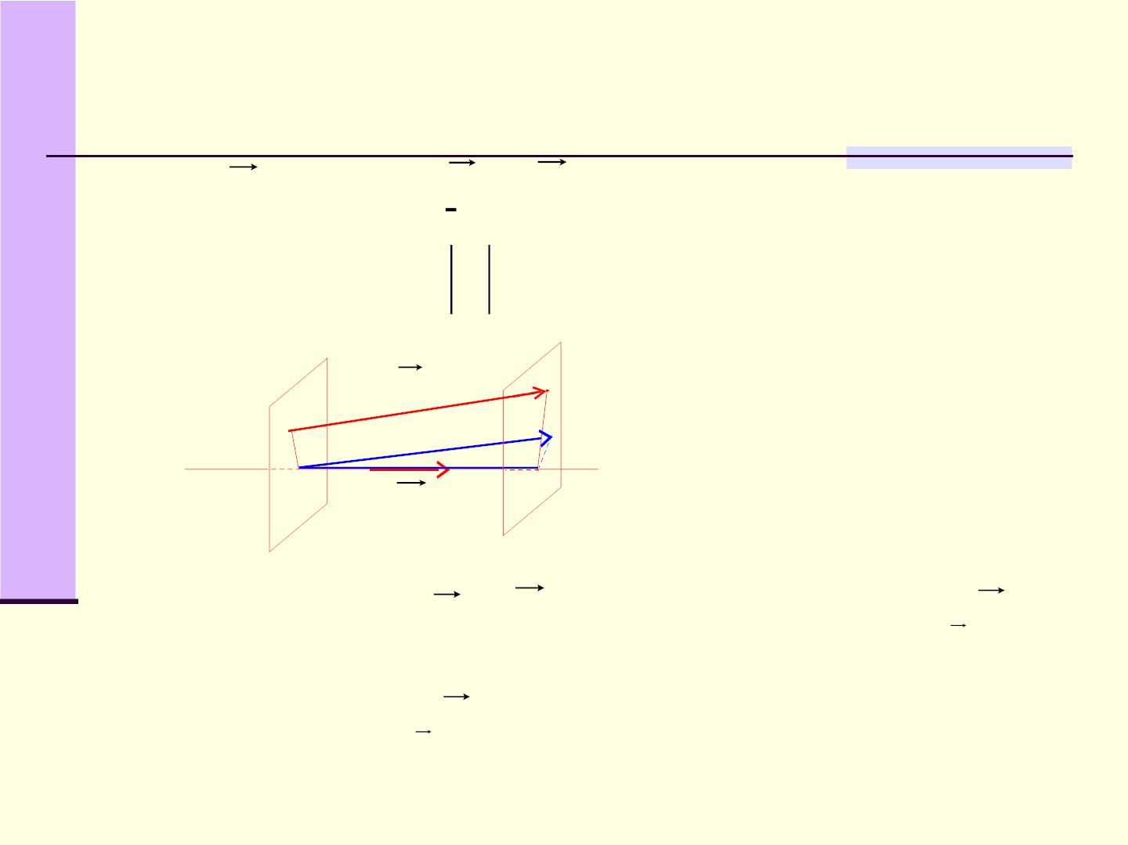
➢ 向量的投影
若 a  0
向量 在 上的投影
b a
ur ur r r
def
￙
b = b cos(a,b)
（实
数）
r
a
b
B
A
图中 l 上的 A₁B₁ 的
l
长度是投影的绝对
值
A₁
a
^{B}1
在 a 的投影向量 记 Prj b
向量 A1B1 称为
,
b
为
a
r
uur
=
0
Prj b b a
r
a
a

Slide 27
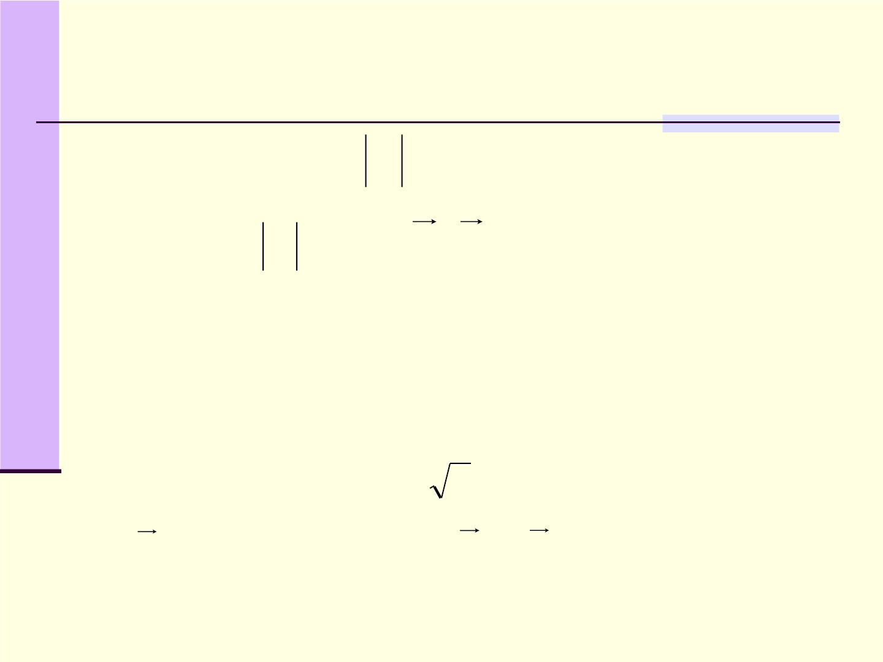
➢ 数量积的几何解释
r ur ur
r
a�b = a b
r
a
（投影的放大或缩小）
ur
r
当
a =1,
a b = b
r
a
因此
r r
u ur
= ￙
0
b b a
r
a
r
ur
a = - -
b =（3）,-12,4
例 向量 (2, 2 2, 2),
求 的模和方向余弦及 在 上的投影
a
b a

Slide 28
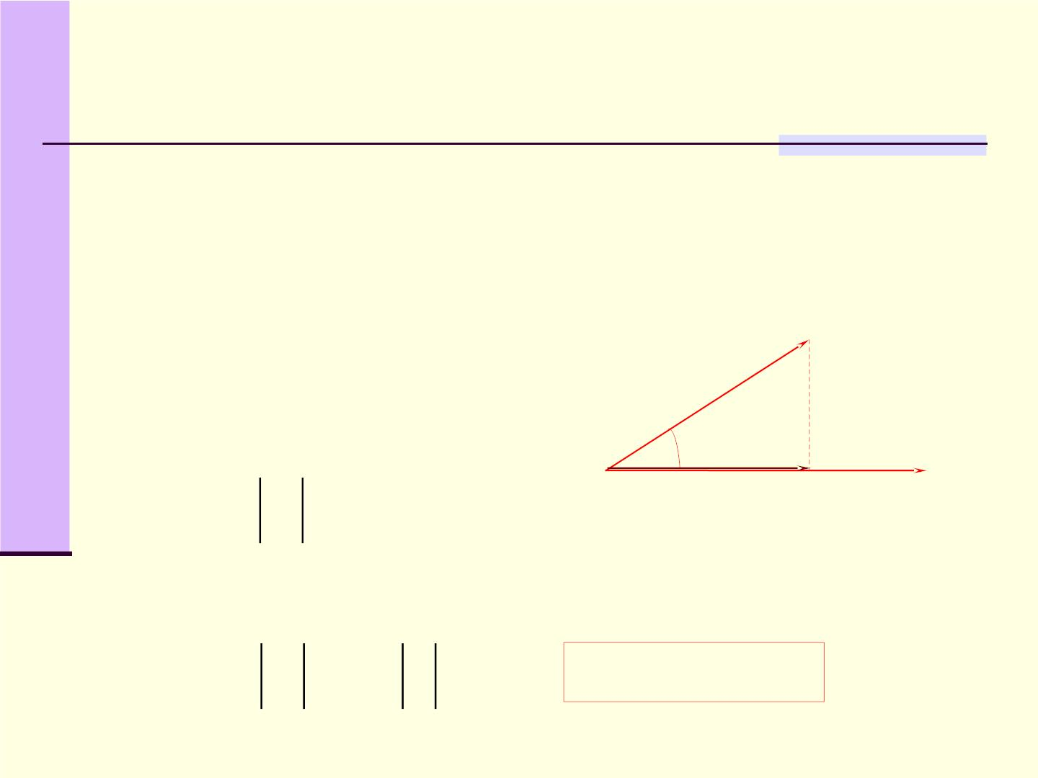
➢ 一个物理解释
ur
物体在
力
F 作用下沿直线从点 M₁ 移动到
点
M ，力 F 所作的功为 W
2
r uuuuuur
=
位移 s M M
r
1
2
ur
F
ur
F
r
在位
s
方向分
❑
s
移
ur 量
F cos
^{M}1
M₂
|F|
cos
从而
ur
r
ur r
W = F cos s ￙
= ￙
W F s

Slide 29
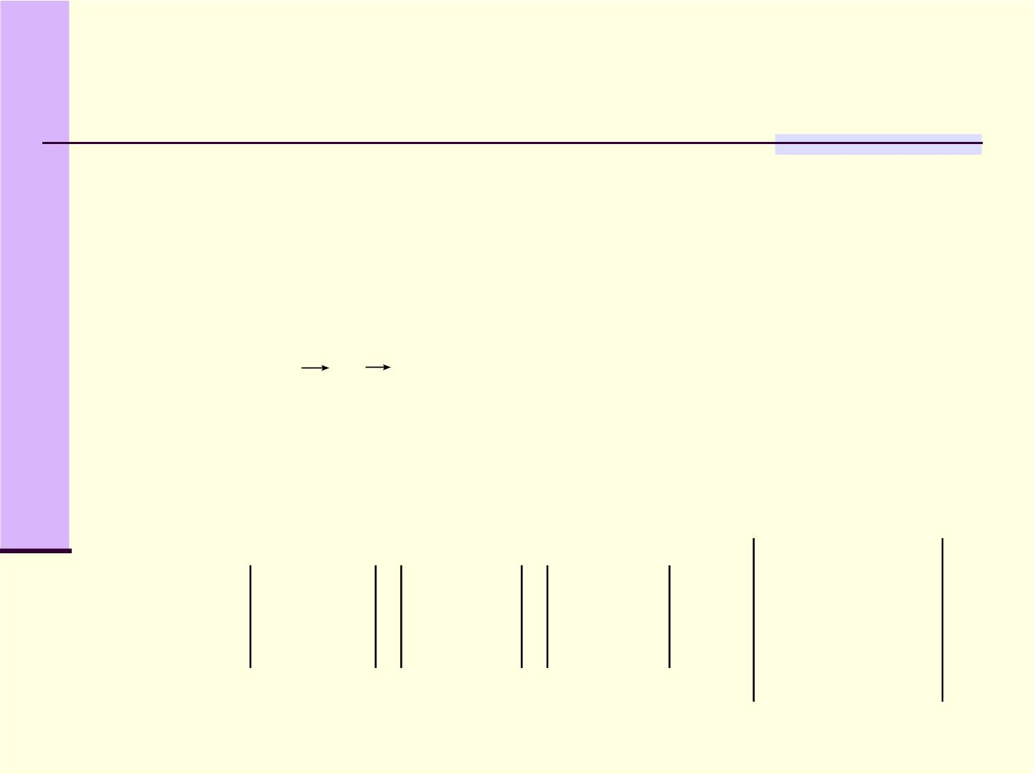
7.3.2 向量的向量积
➢ 向量积
r
r
若
a = (a ,a ,a ), b = (b ,b ,b )，定
ur r
1
2
3
1
2
3
def
义
a ￙b = (a b -a b ,a b -a b ,a b -a b )
2 3
3 2
3 1
1 3 1 2
2 1
称为向量 a , b 的向量积或外积
可表达为
r r r
r r
a b (
i j k
) =
a a a
a a a a a a
￙ =
2
3
,
3
1
,
1
2
b b b b b b
1
2
3
2
3
3
1
1
2
b b b
1
2
3

Slide 30
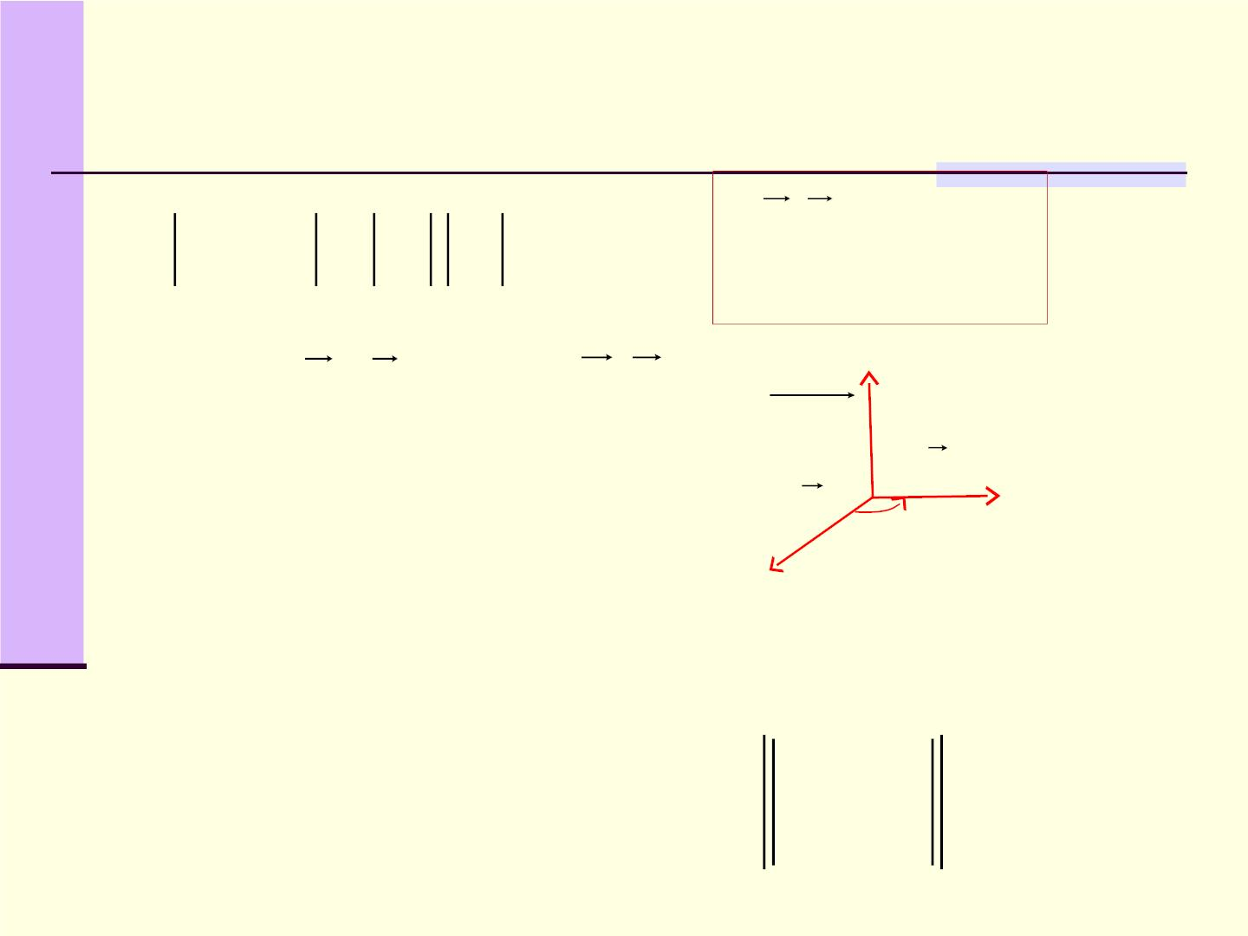
➢ 几何意义
ur ur r r r r
￙
为邻边的
平行四边形面积
a ￙b = a b sin(a,b)
a ,b
 方向与 a ,b
外积 a b
a  b
均正交，且成右手
系
b
a
r
r
■ 当
a = (a , a ), b = (b , b )
为二维向
量
1
2
1
2
ur ur
a , b
以
为邻边的
平
ª1 ª
A
=
2
行四边形的面积
b₁ b₂
为

Slide 31

➢ 运算律
ur ur ur ur
(1) a ￙b = -b ￙a
ur ur r ur
r ur
(2) ( a )￙b = a￙(b ) = (a￙b )
ur ur r r r ur ur
(3) (a +b )￙c = a￙c +b ￙c
容易验证
ur r ur ur ur u ur ur ur ur
i ￙i =0 , j ￙ j =0 , k ￙k =0
i  j =k , j  k =i , k i = j

Slide 32
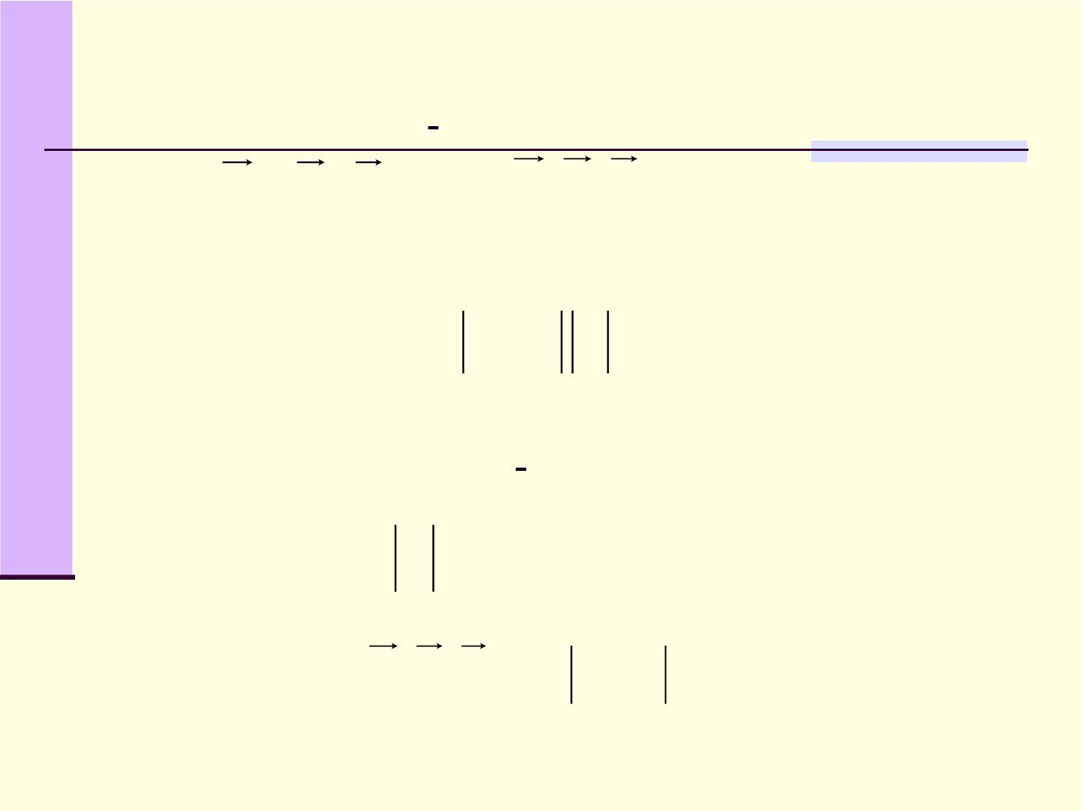
➢ 向量的混合积
a b  c 记为[a ,b ,c ]
根据内积定义
ur ur ur r r r r r r
￙
[a ,b ,c ] = a ￙b c cos(a ￙b,c)
➢ 混合积的几何意义
r r r r
￙
ur
由于
￙ = c
c cos(a b,c)
u ur uur
ur
c
a￙b
r r
⇒ [a ,b ,c ]
= a￙b
ur ur
a￙b

Slide 33
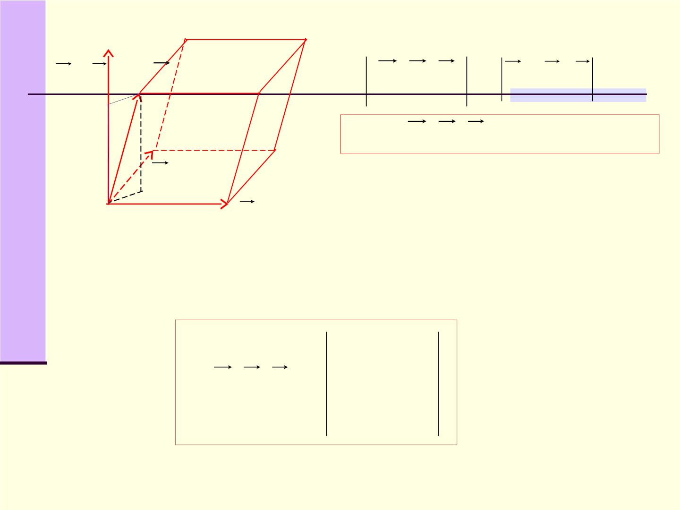
a b c
[a ,b ,c ] = a b c
是以
a ,b ,c 为同顶点三
h
b
条
棱的平行六面体的体积
a
向量混合积的坐标表示
a a a
1
2
3
=
[a ,b ,c ] b b b
1
2
3
c c c
1
2
3

Slide 34
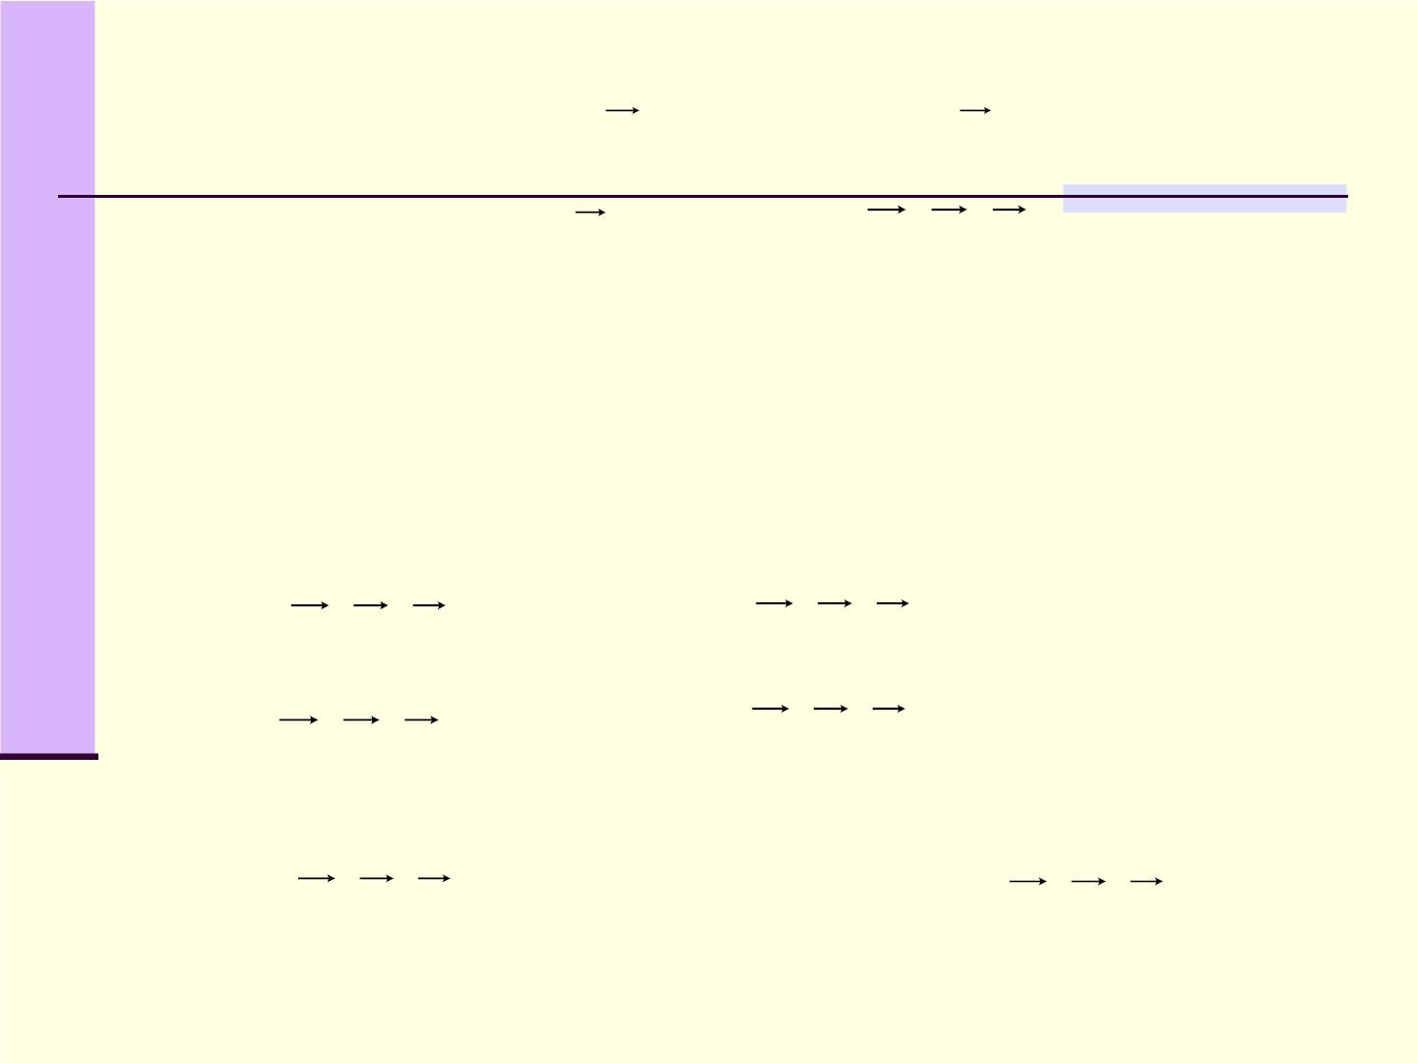
例 求与向量 (1, 0, 2 ), (1, 3, 4)
a = - b = -
均正交的单位向量c ，且求以a ,b ,c
为同顶
点
三条棱的平行六面体的体积
➢ 几个结论
(1) a ,b ,c 成右手系 [a ,b ,c ]  0
，
a b c 
a ,b ,c
成左手系 [ , , ] 0
，
共面 ^{充分}


必要

(2) a ,b ,c
条
件
=
[a ,b ,c ] 0

Slide 35

(3) a b c
= b  c a = c  a b
= c  a b = a b c = b c  a
例 试判别 A(1,0,2), B(3,-1,1),C(0,-2,-1),
D(-1,2,3) 是否共面？若不共面，求以这四点
为
顶点的四面体的体积

Slide 36
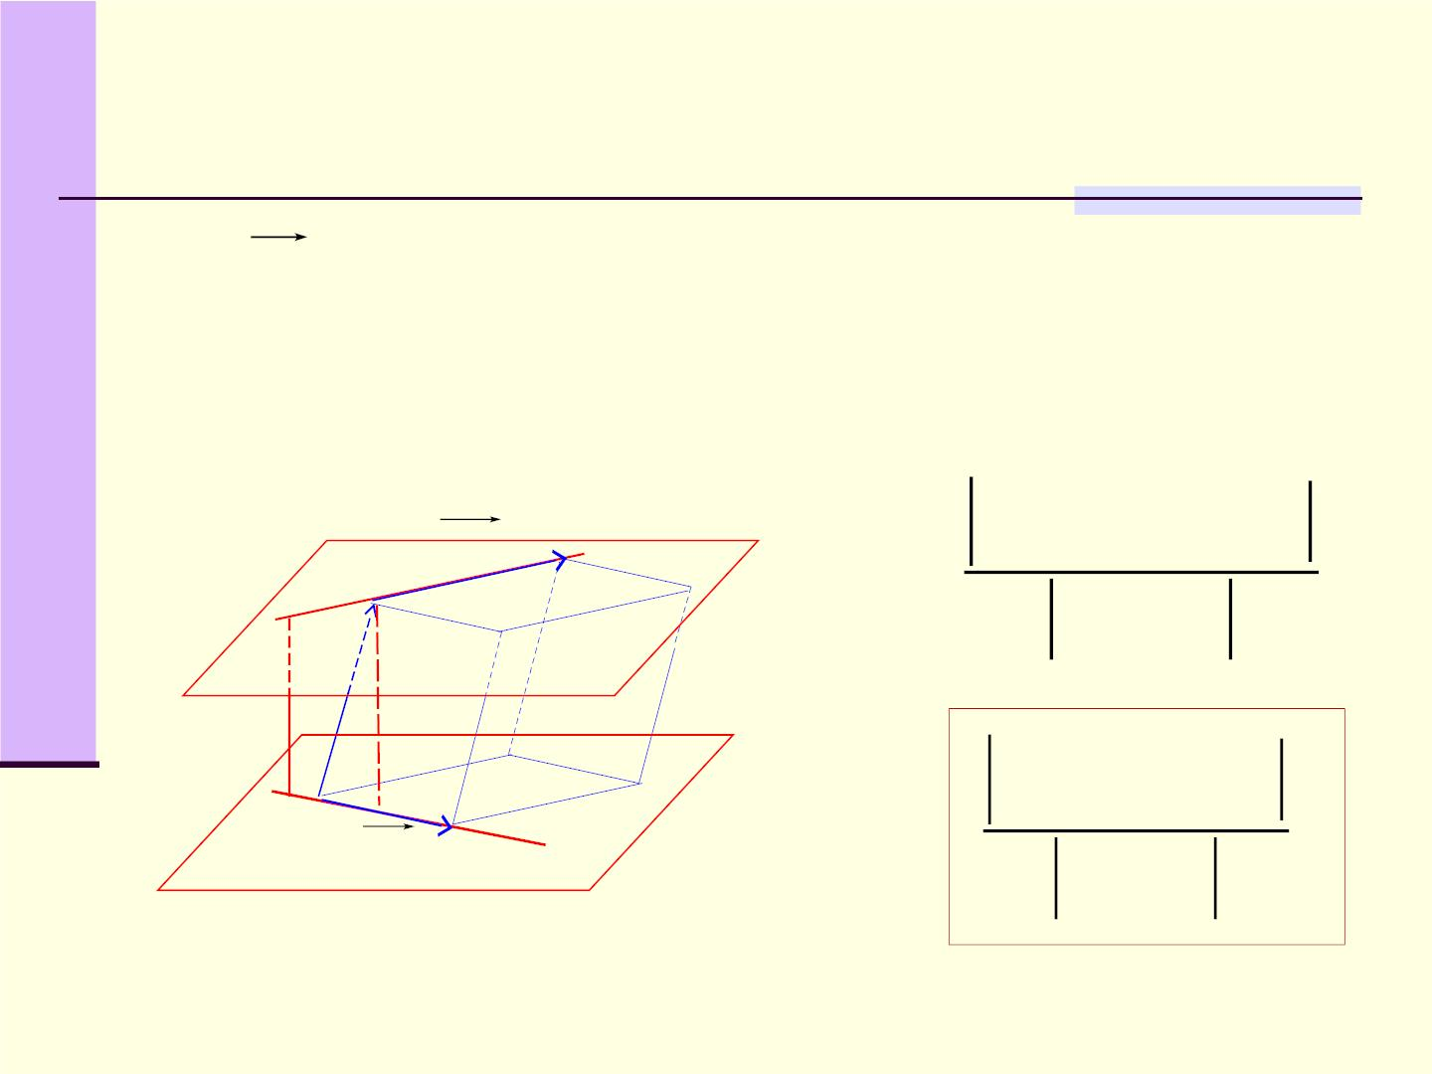
例 设 l 与 l 是异面直线 , l 过点 P 方向
1
2
1
1 ，
与
ur
向量 s₁
s
平行，
平行， l 过点 P ，方向与向量
2
2
2
试求 l 与 l 之间的距离 .
1
2
ur uur uuuuur
[s , s , P P ]
^{s}2
1
2
1 2
P₂
d = ur uur
s ￙ s
1
2
ur uur uuuur
s ￙ s ￙P P
=
1
2
1 2
p
s
ur uur
1
s ￙ s
1
1
2

Slide 37
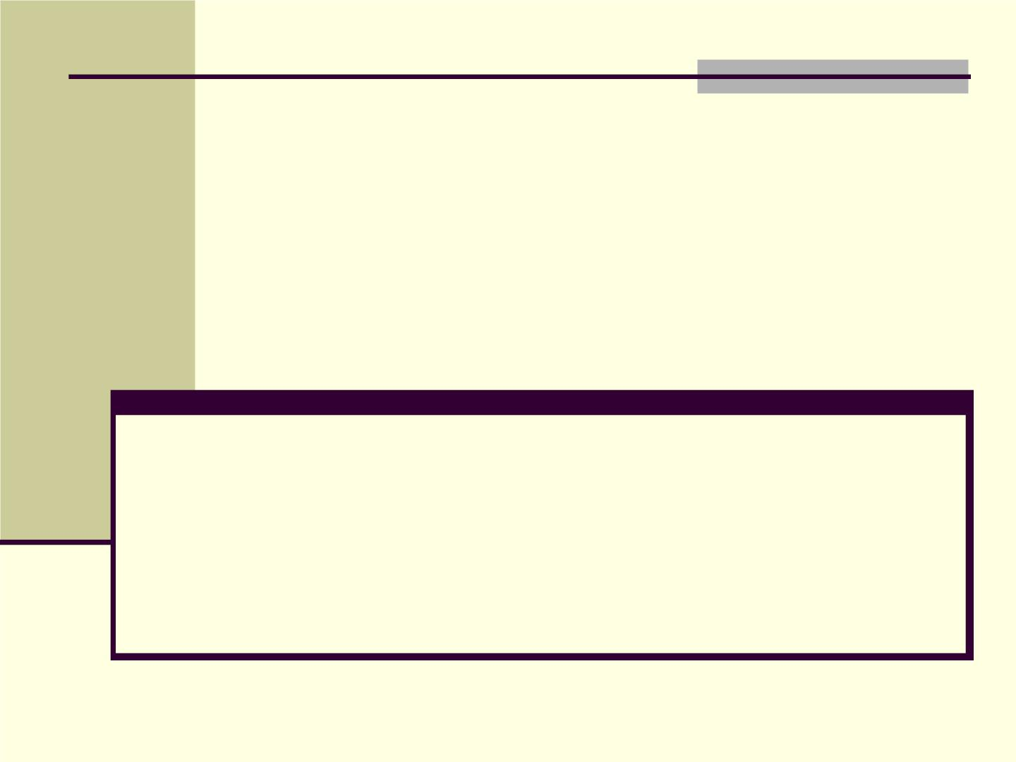
Chap7 ―4
平面与直线

Slide 38
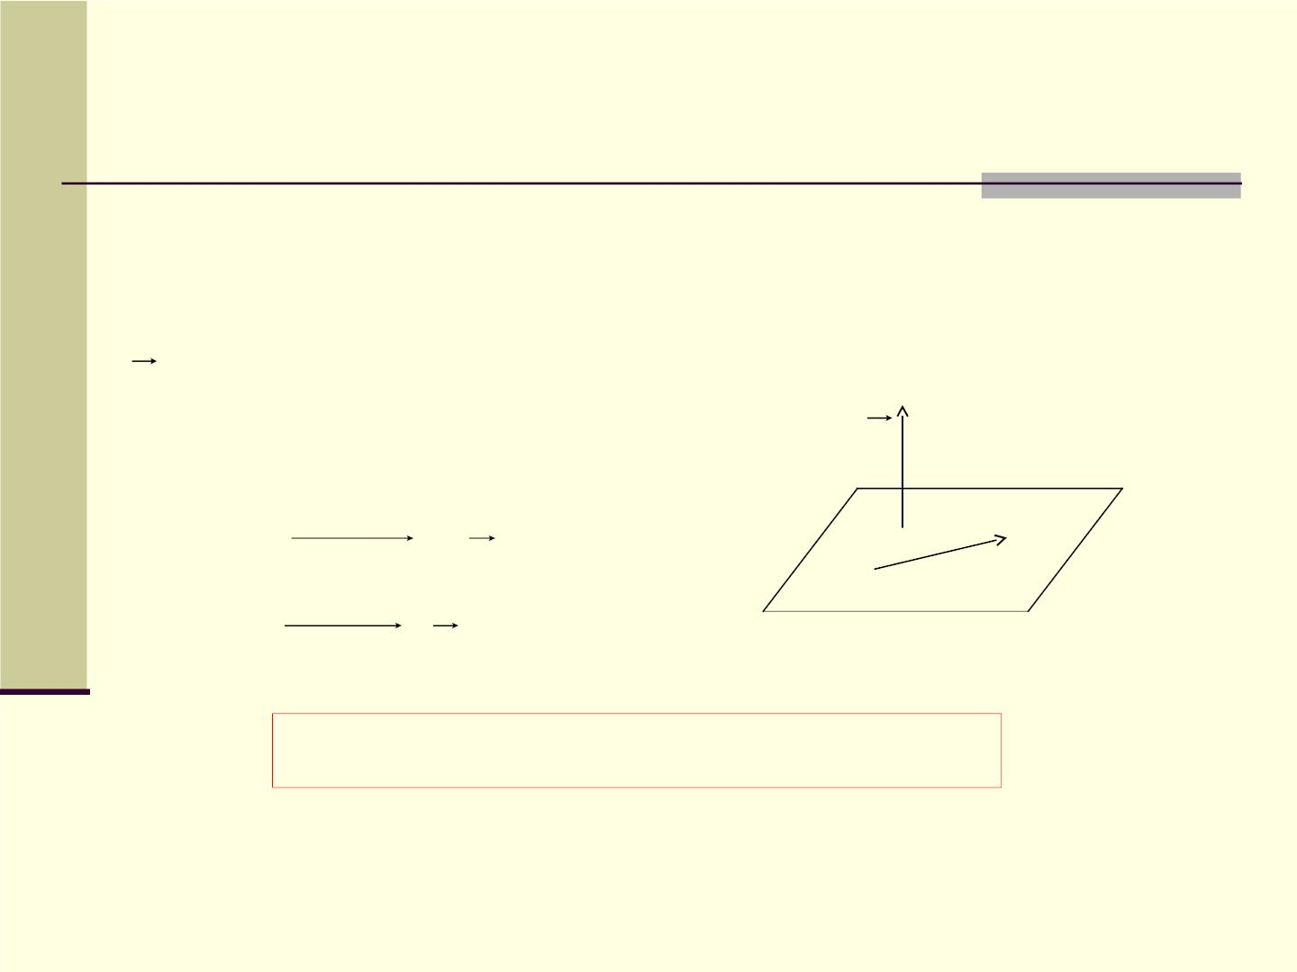
7.4.1 平面
确定一个平面需要什么？
设平面 π 过点 M (x ,y ,z ), 且其法向量为
0
0 0 0
n (A,B,C)
M (x, y, z)
n
M
^{ M} 0^{M  n}
M
π
0
 M₀M  n  0
 A(x  x )  B(y  y )  C(z  z )  0
点法式方程
0
0
0
r r ur
ur r
r ,r
�  
向量形式 n (r r ) 0
: M₀ ,M 的定位向量
0
0

Slide 39
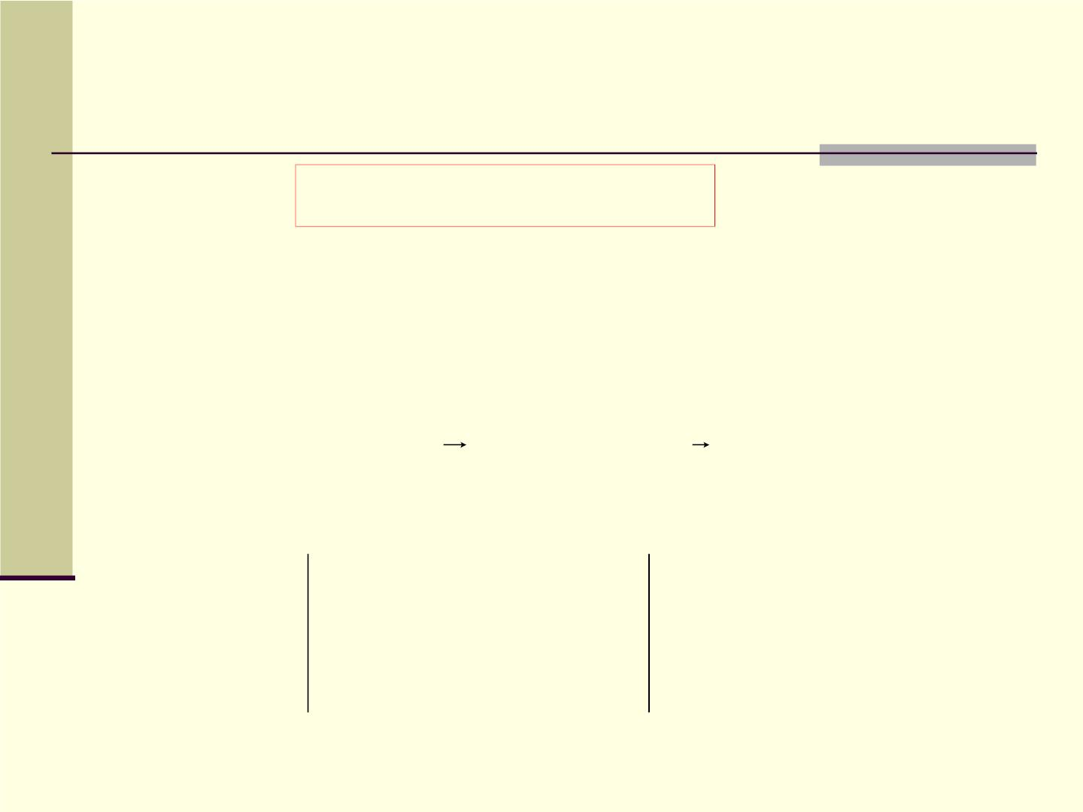
三元一次方程
Ax By Cz D  0 一般方程
问题：系数 A,B,C,D 有些为零时平面的特点
？
设平面 π 过点 M₀(x₀,y₀,z₀), 且其平行于
两个不共线的向 

u (u ,u ,u ),v (v ,v ,v )
1 2 3
1 2 3
量
x  x y  y z  z
0
0
0
u₁
v₁
u₂
v₂
u₃  0
v₃
标准方程

Slide 40
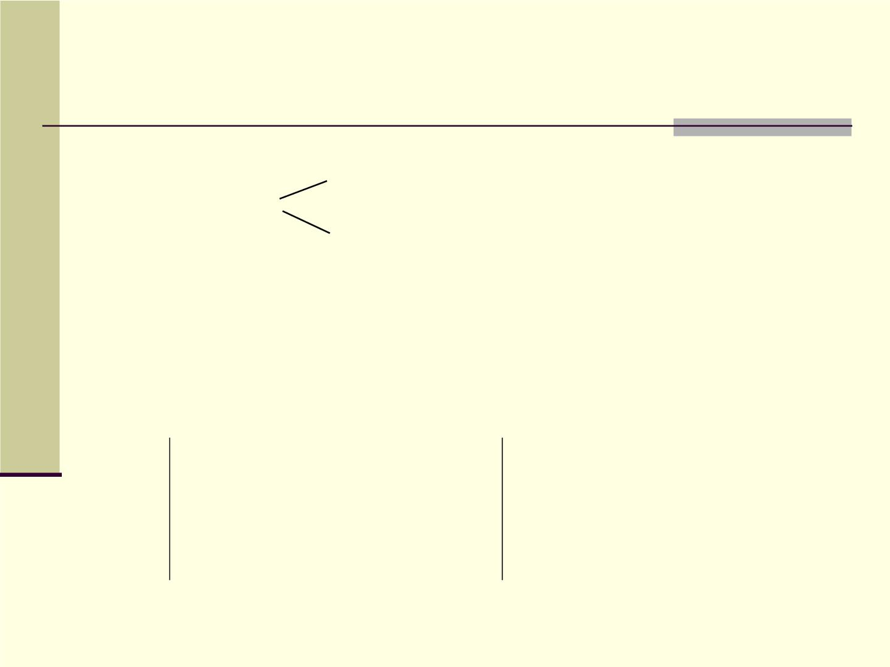
确定一个平面方程，需要
一个法向
一个点加上
量
两个平行于平面的不共线向
量
例 求过不共线三点 P (x ,y ,z ),P (x ,y ,z ),
1 1 1 1
2 2 2 2
P (x ,y ,z ) 的平面方程
3 3 3 3
x  x y  y z  z
1
1
1
x  x y  y z  z  0
2
1
2
1
2
1
三点式方程
x  x y  y z  z
3
1
3
1
3
1

Slide 41

例 平面在三坐标轴上的截矩分别为 a, b, c
(abc  0) 求平面方程
例 求下列平面的方程
(1) 求过点 A(1,1,1), B(2,2,2) 且垂直于平面
x  y  z  4的平面
(2) 平行于 xy 平面，过点 (2,-5, 3) 的平面
(3) 过 x 轴和点 (1,3, － 2),

Slide 42
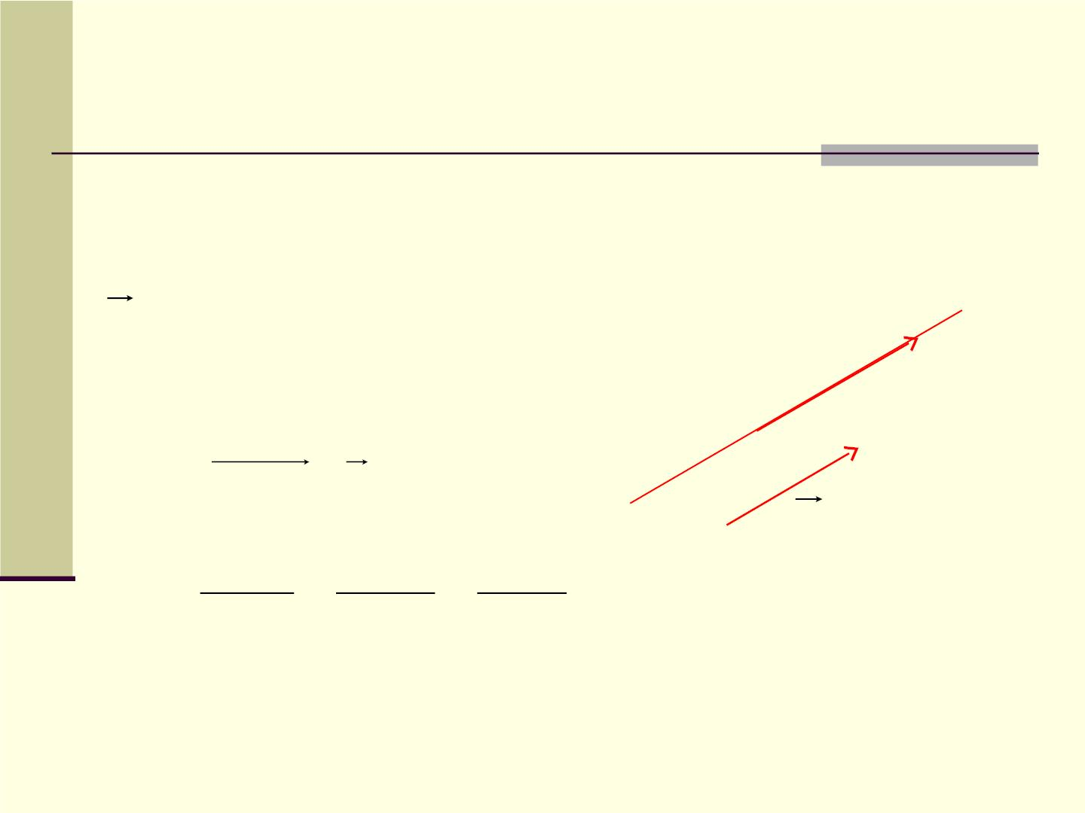
7.4.2 直线
确定一条直线需要什么？
设直线 l 过点 M (x ,y ,z ) 且平行于非零向
0
0 0 0
 量
s (m,n,p)
( 称为直线的方向向
量 )
⋅
M l
M(x, y,z)l
M₀ 
 M₀M // s
s
x  x y  y z  z

0

0

0
标准方程
m
n
p
分式分母为零时，意味着其分子也为零

Slide 43
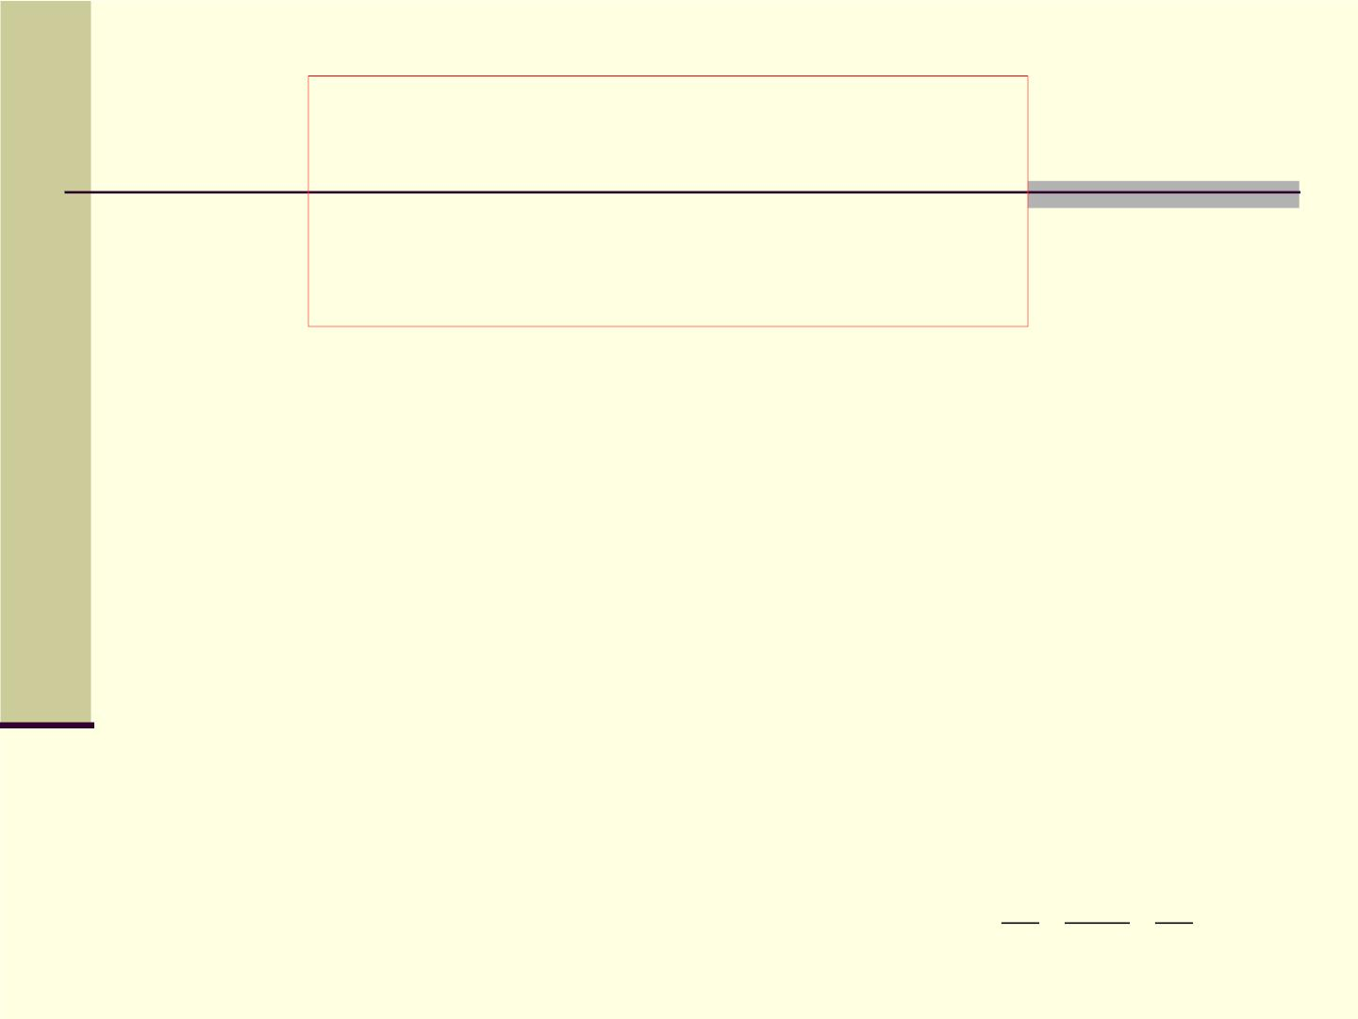

x  x₀  tm
y  y₀  tn
z  z₀  t p

⇒

参数方程


r ur r
ur r
向量形式
r  r ts
(r ,r
: M₀ ,M 的定位向
0
0
量 )
例 求符合下列条件的直线方程
(1) 过点 (1,1,1) 和 (2,3,4)
(2) 过点 (-3,2,-5) 且与平面 x -4z -3 = 0 及
平面 2x- y -5z -2= 0 均平行
❐ 2 
, ,
(3) 过 (-3,2,-5), 与坐标轴夹角依次为
3 3 4

Slide 44
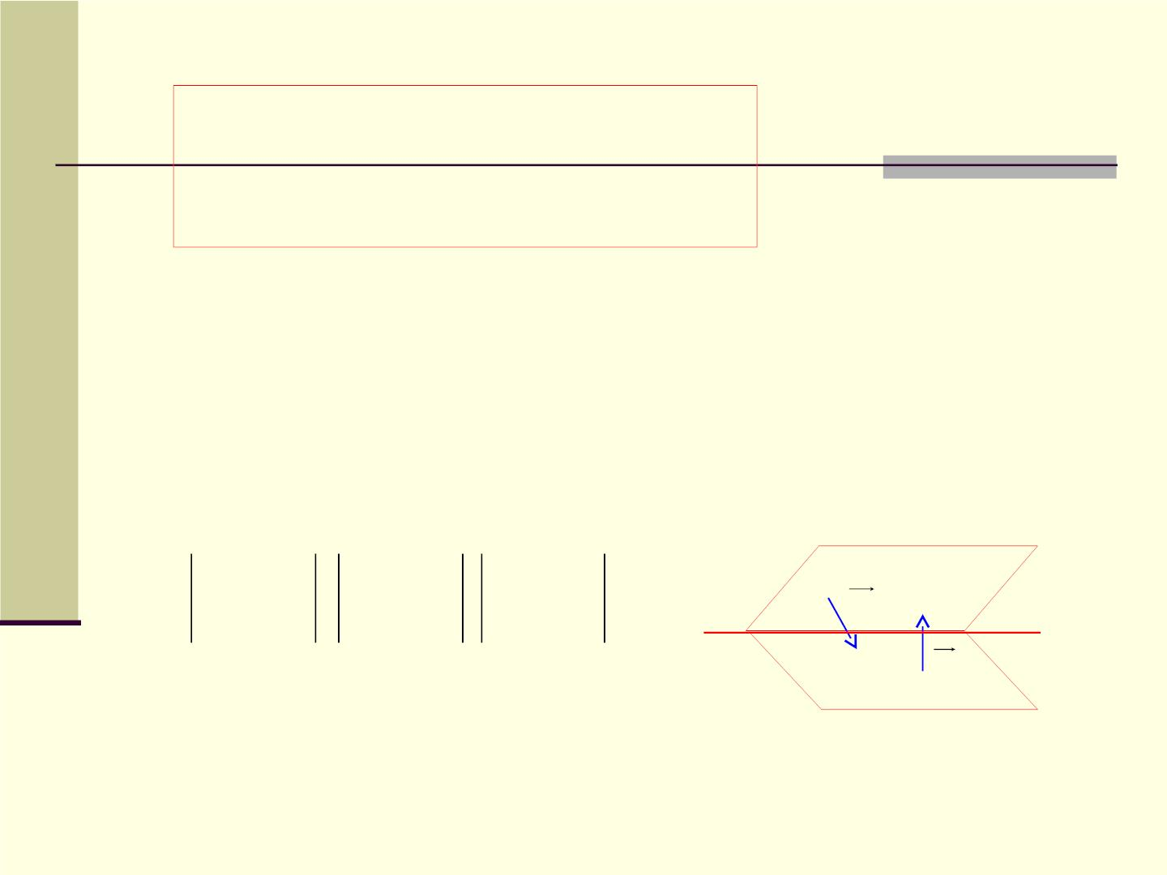

A x  B y  C z  D  0
一般方程

1
1
1
1

A x  B y  C z  D  0
2
2
2
2
是两平面的交线
满足一般方程的任一点 ( x₀,y₀,z₀) 是直线上点
直线，的方向：
B C C A A B
(
1
1
,
1
1
,
1
1
)
B C C A A B
n₂
2
2
2
2
2
2
n₁

Slide 45

➢ 平面束方程
❐ : A x  B y  C z  D  0
平面
1
1
1
1
1
❐ : A x  B y  C z  D  0
2
2
2
2
2
的交线

A x  B y  C z  D  0

1
1
1
1

A x  B y  C z  D  0
2
2
2
2
过此交线的平面集合称为平面束，其方
程为
(A x  B y  C z  D )  (A x  B y  C z  D )  0
1
1
1
1
2
2
2
2
平面束方程
λ 是参数，注意方程中不包括 π₂ 的方程

Slide 46
例 求过平面 2
x  y 4z  2  0
2 1 0
x  y  z   与平面
的交线的下列平
面
x  3y  z  2  0
(1) 垂直于平面
(2) 在 y,z 上轴有相同的非零截矩
￬x  y  z 1 0
x  y  z 1 0
￬
例 求直线
￬
在平面
x  y  z  0
上投影直线的方程

Slide 47
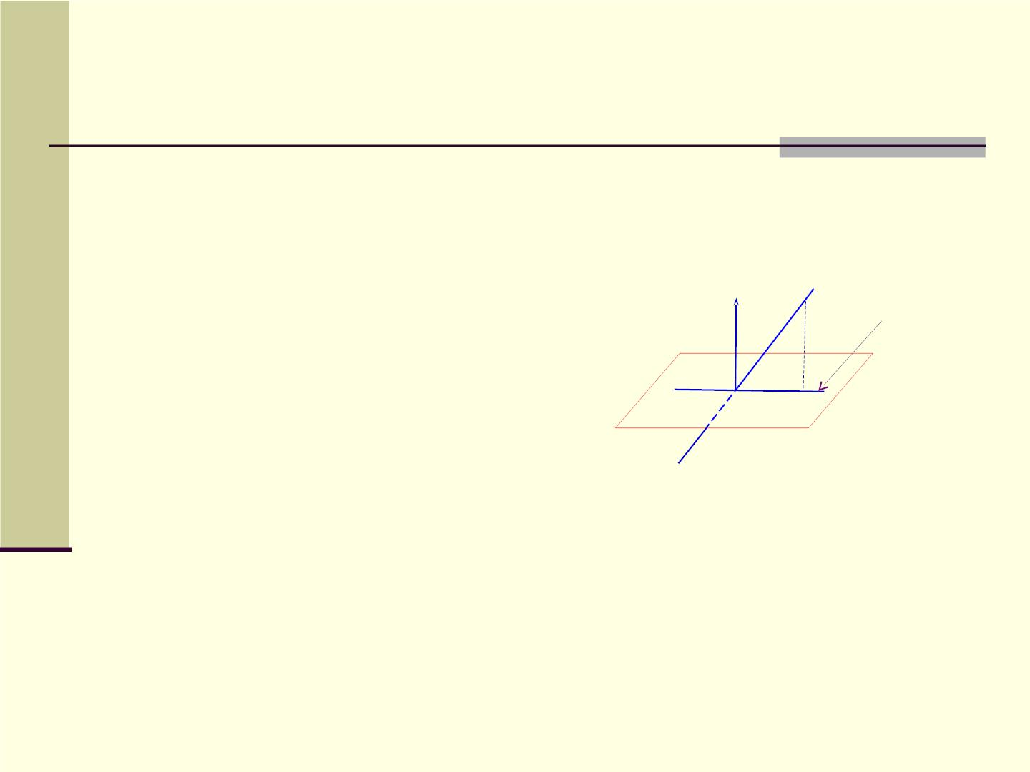
若要求一点，需解三元方程，故可求一
般方程，已有一个平面，另一个如何求？
可用过已知直线且
垂直已知平面的平面
投影直线
1 ）平面束
2 ）法向量垂
直

Slide 48
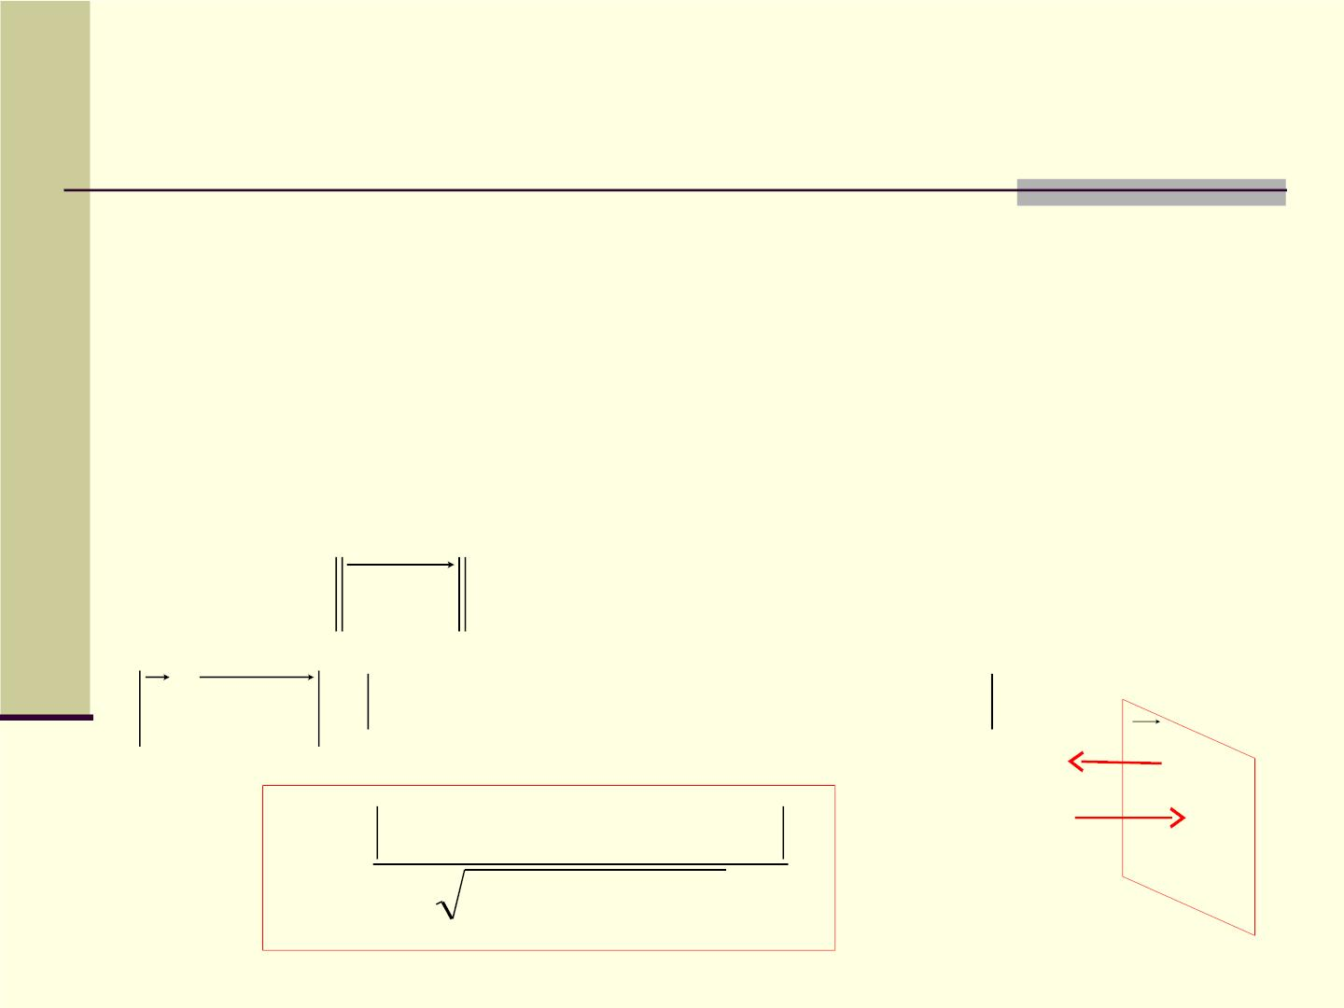
7.4.3 平面、直线和点的位置关系
一 . 点到平面的距离
设 M (x ,y ,z ) 是空间一点，平面 π 方程为
0
0 0 0
Ax By Cz D＝0
M 到的 π 距离 : M 到垂足 M (x ,y ,z ) 间
0
0
1
1 1 1
的距离d  M₀M₁
n  M₀M₁
 A(x  x )  B(y  y )  C(z  z )
1
0
1
0
1
0
n
⇒
Ax  By  Cz  D
^{M}0 
d 
0
0
0
M₁
2
 B²  C
2
A
π

Slide 49
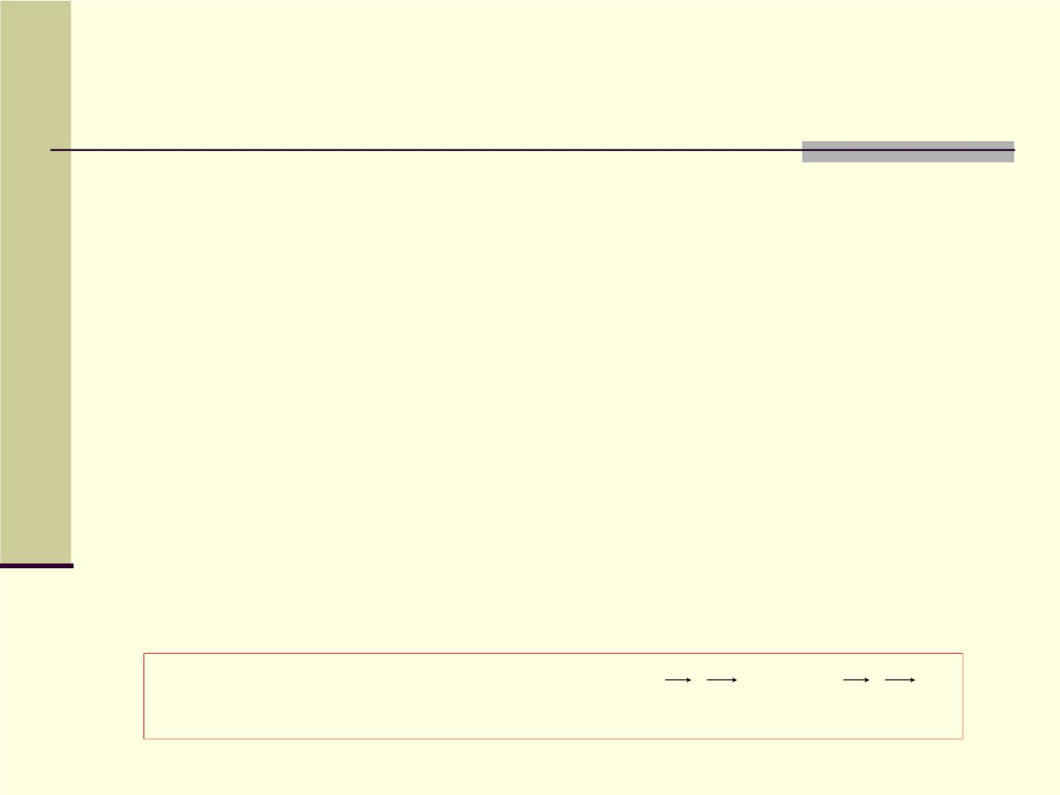
例 两平行平面为     
:4x 3y 12z 11 0
1
₂ :4x  3y  12z 17  0
求位于两个平面之间到
❐ ,
的距离之比
为
1
2
为 1:2 的平面
二 . 两平面间的夹角
❐ :A x  B y  C z  D  0
1
1
1
1
1
的夹角
❐ :A x  B y  C z  D  0
2
2
2
2
2


法向量间的锐夹角 :
❑  min((n ,n ),  (n ,n ))
1
2
1
2

Slide 50
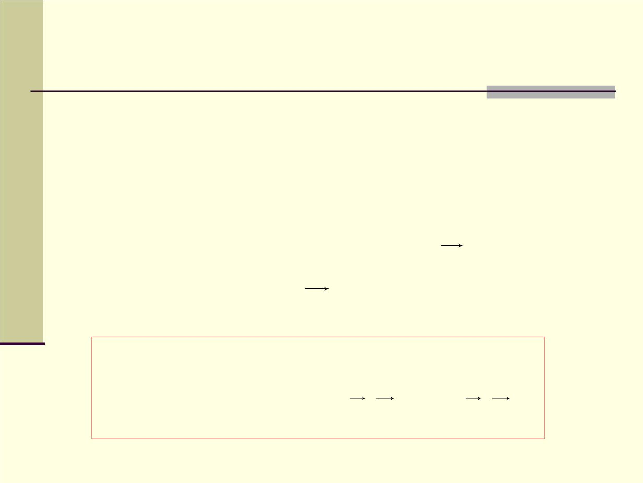

x 2 z1  0
x y z1  0
例 求过直线 l

且与平面

π:x+y+2z-4= 0 成 π/3 夹角的平面方程
三 . 两直线的夹角及共面
s
直线 l 过点 M 且方向向量 直线
,
^{l}2
1
1
1
为
s
过点 M 且方向向量 ， l 与 l 的夹角为
2
2
1
2
为
方向向量间的锐夹角


  min((s ,s ),  (s ,s ))
1
2
1
2

Slide 51
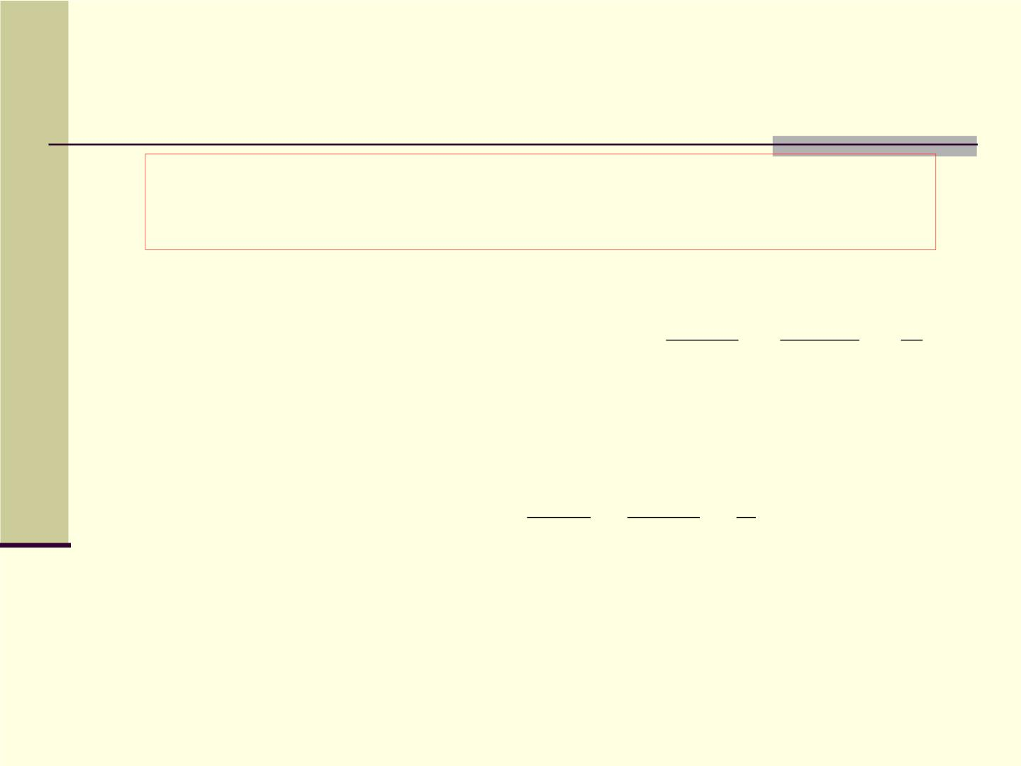
利用混合积
ur uur uuuuuur

充分



必要

→
l ,l 共面
1 2
条
件
[s , s , M M ] 0
1
2
1
2
x 1 y  3 z
例 求过 (1,2,-2) 且与直线


2 1 1
垂直相交的直线
x 1 y  2 z
例 入射光线沿直线


至平
面
1
1 1
x+y+z+1 ＝ 0 上反射，求反射光线的直线方
程
法 1 ：交点，反射方向 (n,m,p)

Slide 52
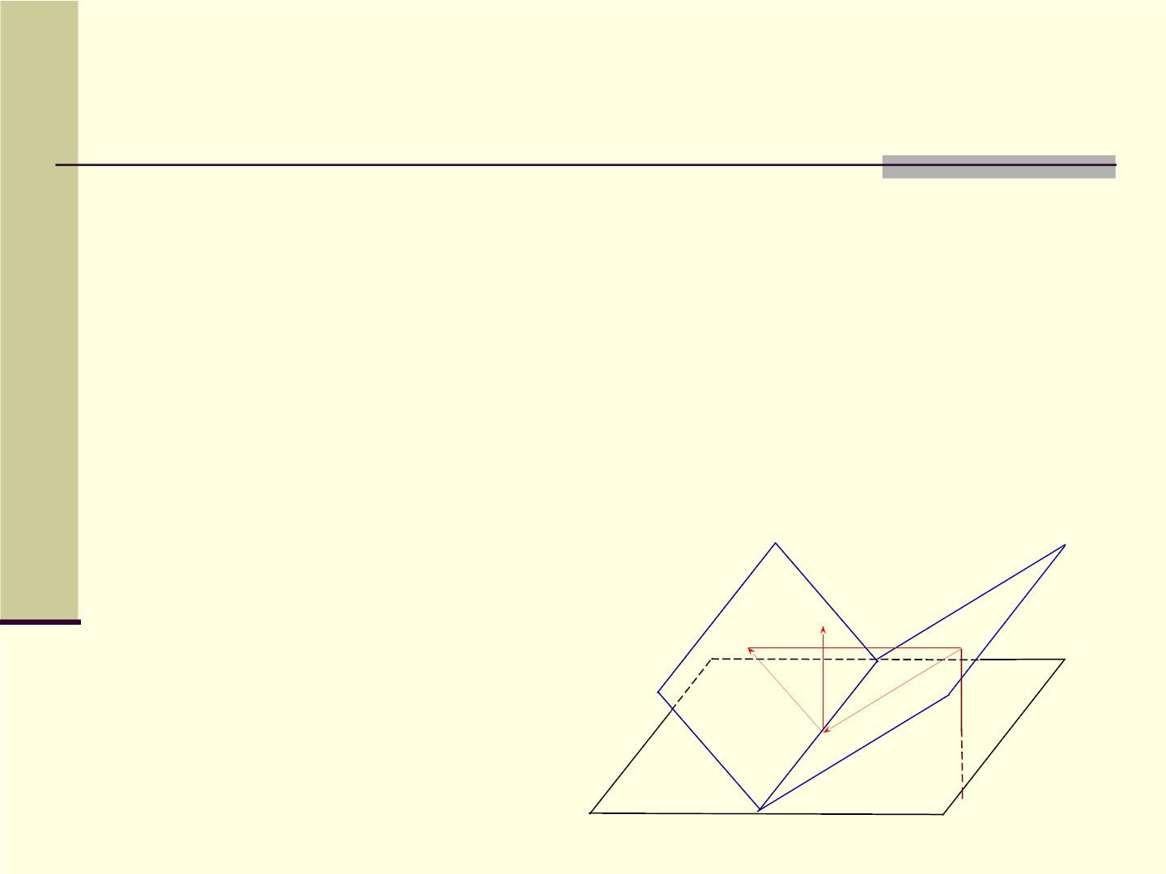
(n,m,p) 、入射向与平面法向共面、夹角同
法 2 ：交点，入射光线上一点的对称点
对称点在平面垂线上、且到平面等距
( 较好 )
法 3 ：不求交点，为两个平面交线
其一 (π₁) 由入射、反射线确定 ( 标准式 )
；
另一与 π₁ 垂直，用
平面束求
P
π₁
( 由交线方向＝入射向法向导
出入射线与交线确定的平面 )
P’

Slide 53

例 直线 l 和 l 的方程分别为
1
2
x 1 y 1 z 1
x  2 y 1 z  4

 和


,
试求
它
0
1
1
2
1 0
们的公垂线方程
方法 1 分别求公垂线与 l_{1 、} l₂ 的相交平
面
( 先求公垂线方向，再求平
面 )
方法 2 求公垂线与 l l 的交点
1 、 2
( 两交点分别在 l_{1 、} l₂ 上 ( 参数形式 ), 距离最
小 )

Slide 54
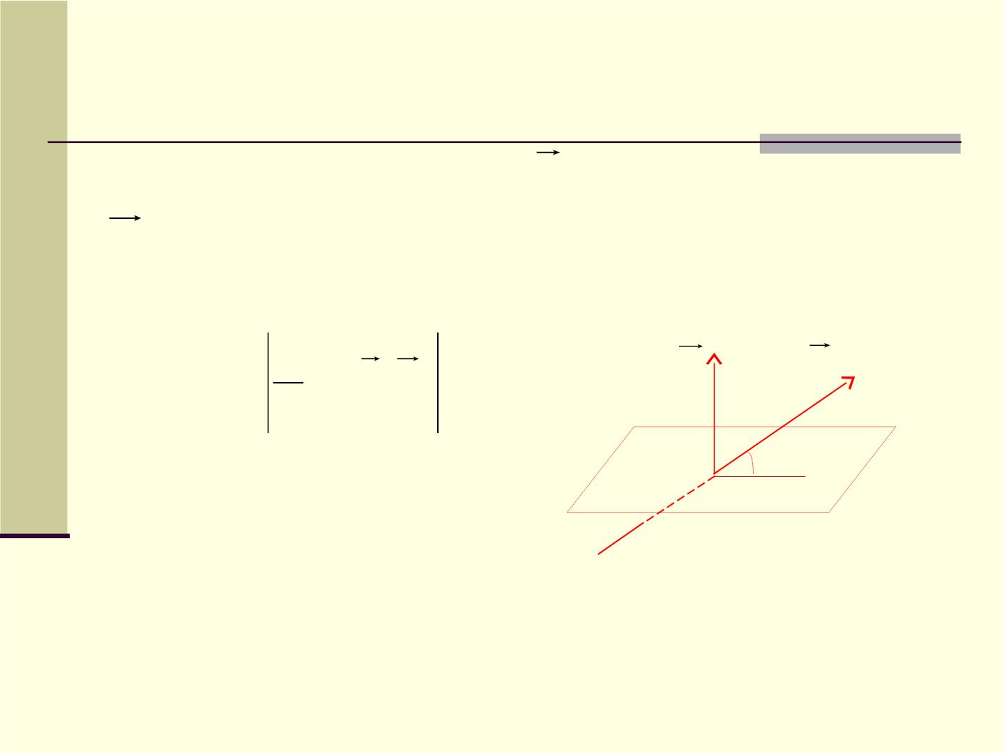
四 . 直线与平面的夹
角
s
平面 π 的法向量
为
设直线 l 方向向量 ,
n
为
， l 与 π 的夹角
❐
2

s
   (s,n)
n

计算 ψ 可用

sin  cos(s,n)

Slide 55

Chap7 ― 5
曲面与曲线

Slide 56
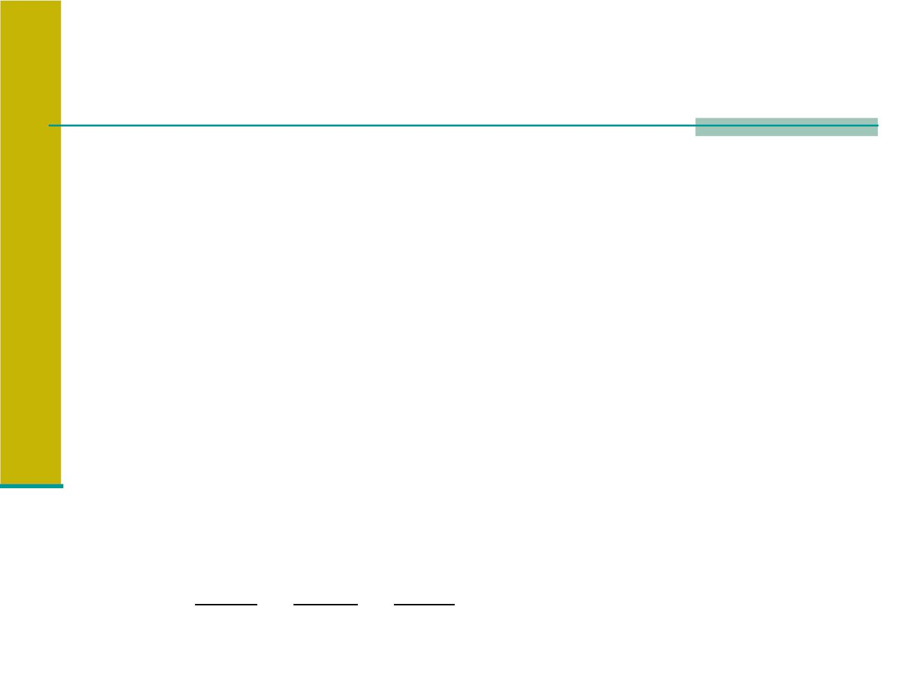
7.5.1 空间曲面
在空间坐标系
点
ﾬ ﾬﾬ
ﾬ ﾬﾬ
坐标 (x,y,z)
曲面
F(x,y,z)  0 曲面方
程
例 球心在 (x , y , z ) 半径为 R 的球
0
0
0
面
（）
²  2
x x (y y ) (z z ) R
2
- + -
² + -
0
0
0
例 圆柱面横截面半径为 2 ，轴线为
x -1 y -1 z +1

 , 试求圆柱面方程
-1 -2 1

Slide 57

7.5.2 二次曲面
一 . 椭球面
➢ 方程
2
2
2
x y z
+ +  1   
(a 0,b 0,c 0半轴）
2
2
2
a b c
截痕法
通过用平行坐标面的平面去截曲面
所得交线 ( 称为截痕 ) 了解曲面性
态

Slide 58
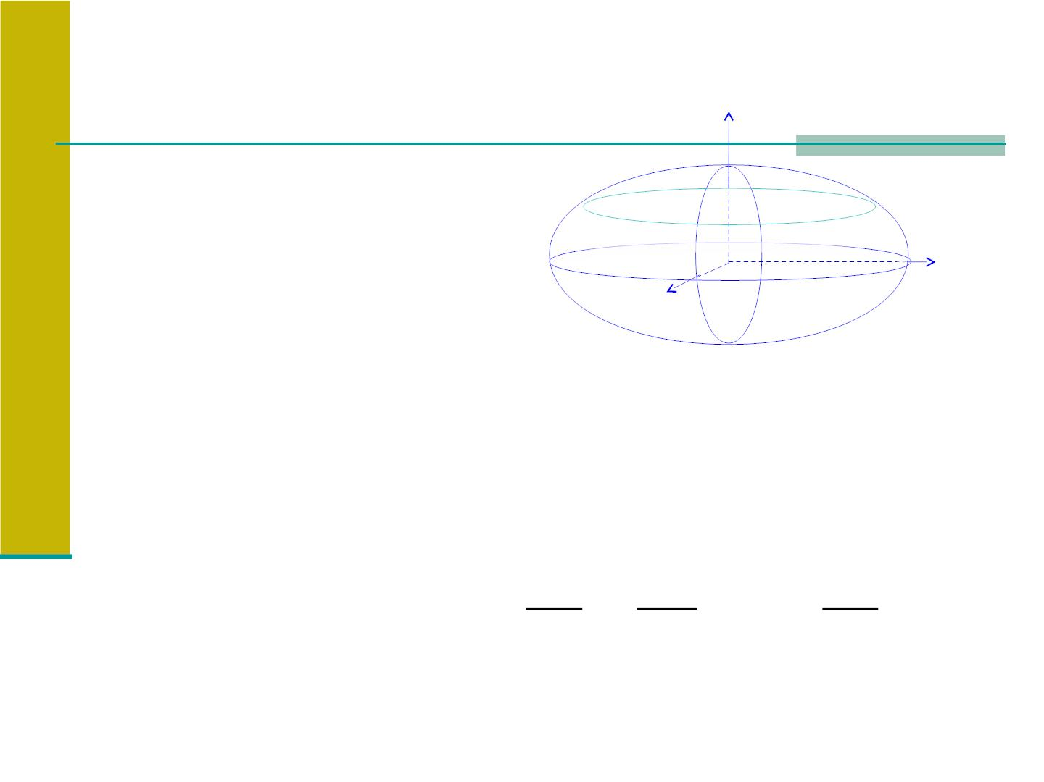
➢ 简图
z
利用截痕法易得
x
y
➢ 特点
(1) 有界对称 (2) 被平行坐标面的平面
截得椭圆 例如

x
a
2
2
y
b
2
h
c
2
2

+  1 -
被平面 z=h 截得

2

z  h


Slide 59
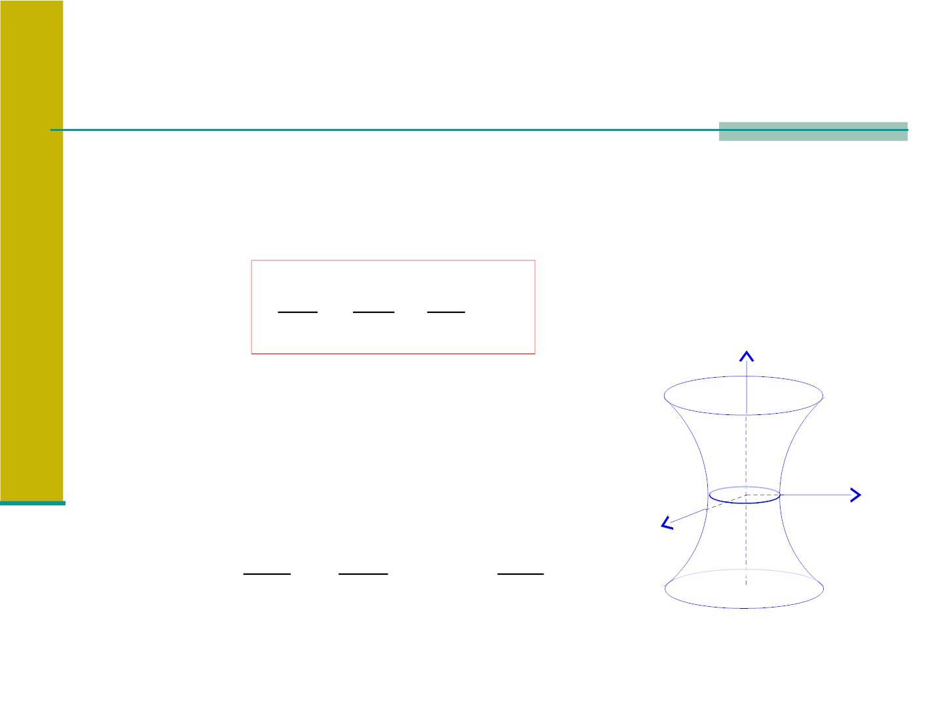
思考：中心不在原点的椭球面方程形
式 ?
二 . 单叶双曲面
➢ 方
程
➢
简图
2
2
2
x y z
+ －  1
a² b² c²
z
➢ 特点 (1) 对称 (2) 与 xy
面平行的平面截得椭圆，
y
x

例如 x²
y
2
h
c
2
2

+  1 +

a
2
b
2

z  h


Slide 60
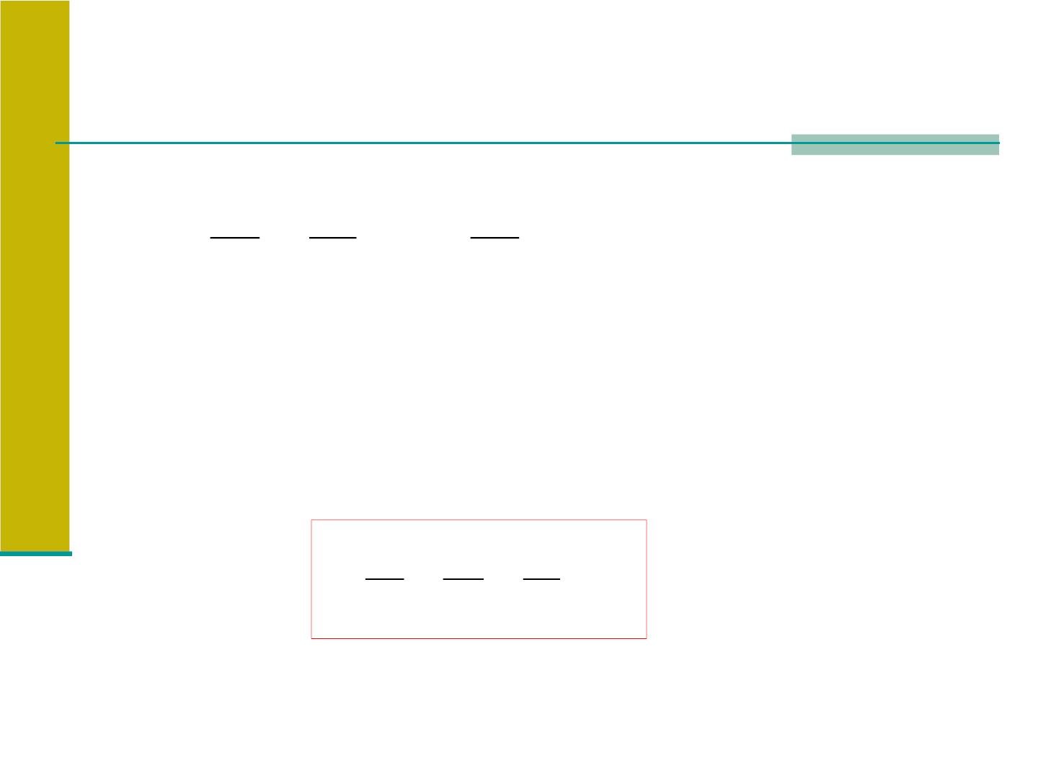
与其他坐标面平行的平面截得双曲线，例如

x
a
2
2
z
c
2
2
2
h
b

-  1 -
( h 的大小变化时
双曲线的变化 )

2

z  h

三 . 双叶双曲面
➢ 方
程
2
2
2
x y z
- - + 1
2
2
2
a b c
（注意三个曲面方程平方项符号的区
别）

Slide 61

➢ 简图
➢
特点
z
(1) 对称，图形分两叶
(2) 与坐标面平行的平
y
面
截得双曲线或椭
圆
x
z
四 . 椭圆抛物面
x
a
2
2
y
b
2
➢ 方
+  z
程
2
y
x

Slide 62
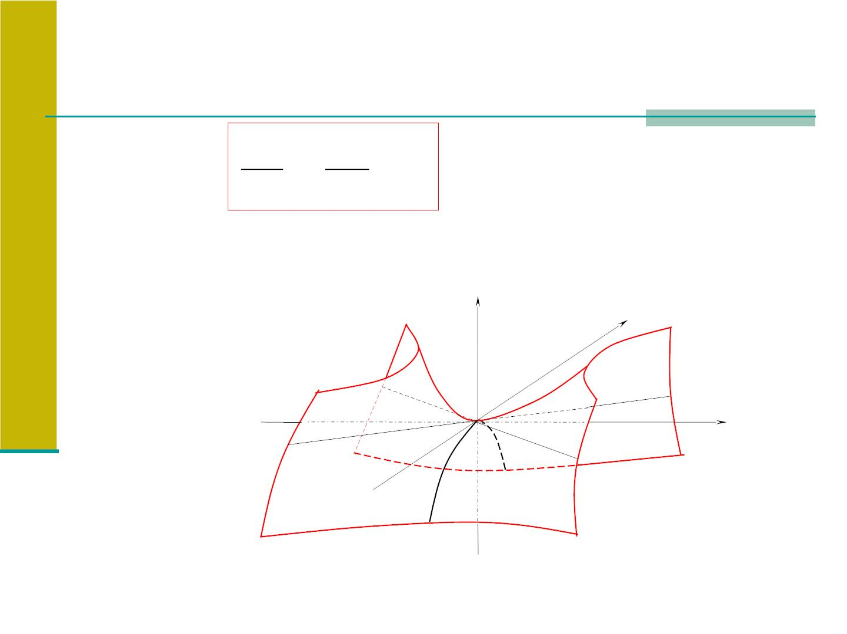
五 . 双曲抛物面
x
a
2
2
y
b
2
方程
简图
- 
z
2
z
y
O
x

Slide 63
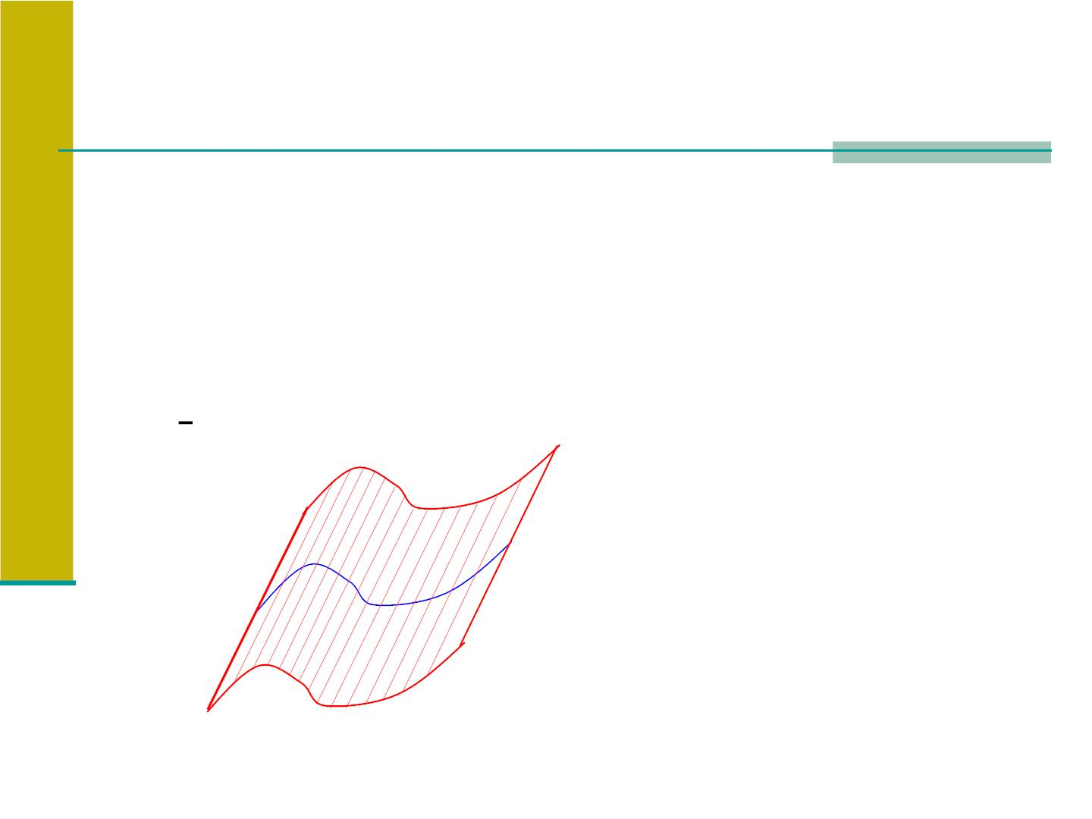
7.5.3 柱面、旋转面和锥面
一 . 柱面
L 是空间曲线 ,l 是过 L 上点 P 的直线 , P
沿 L
移动时与原方向始终平行的直线 l 的轨迹为柱
面
L : 准线
l
L
l ：母线
P

Slide 64
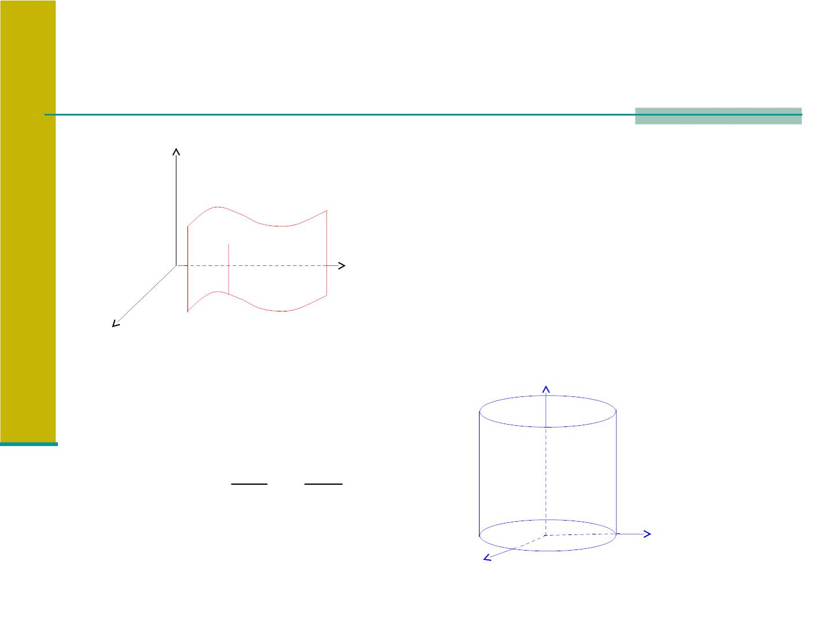
母线平行坐标轴的柱面
z
方程的特点
不含某个变量，例
如
l
y
F (x, y)  0
( 不含 z)
x
L
二次柱面
2
2
x
a
y
b
+  1
椭圆柱
面
2
2

Slide 65

z
z
y
x
y
x
x
a
2
2
y
b
2
x
2
 py
－  1
2
双曲柱面
抛物柱面

Slide 66

二 . 旋转面
平面上曲线 L 绕直线 l 旋转一周的轨迹所
的曲面为旋转面
形成
l : 对称轴 ,L : 子午
yz
线
面线上的曲
z

f ( y,z)  0


x  0
绕 z 轴旋转而成的曲
y
面
f  x² + y² ,z 
(
) 0
x

Slide 67

例 求 yz 面上的双曲线

2
2
2
y
b
z
c

-  1

2

x  0

绕分别绕 y 轴、 z 轴旋转所得曲面方程
三 . 锥面
M 是曲线 L 之外的定点，直线 l 过 M 点
0
0
且与 L
相交，当交点沿 L 运动时 l 的轨迹形成锥
面

Slide 68

简图
l
M₀
L
齐次方程是锥面方程
z
2
2
2
2
2
例如
x
a
y
b
z
c
+ 
2
y
x

Slide 69

7.5.4 空间曲线
一般方程

F(x, y,z)  0

( 两个曲面交线 )

G(x, y, z)  0
例 方程
z

z  R² - x² - y²

 + 
Rx
2
2

x
y
表示球面与圆柱面的交
线
R
y
Viviani 曲线
x

Slide 70

参数方程
( 不唯一，依赖参数 )

x  x(t)
y  y(t) t  I
z  z(t)


（点的轨
迹）


z
例 螺旋线方程

x  acost
y  asint
z  vt




y
ωt
x
νt

Slide 71

F
7.5.5 空间曲线在坐标面的投影
L 是空间曲线， π 为平面，以 L 为准线，母
线
垂直于 π 的柱面 Σ 称为曲线对平面的投影柱
面
Σ 与 π 的交线称为曲线在平面上的投影
H(x, y,z)  0
G(x, y,z)  0
z
L

若 L


可消去 z ，得柱面方
y
程
F(x, y)  0
x

F(x, y)  0
z  0
L 在柱面上，在 xy 面投
影



Slide 72


z  x² + y ²
例 求曲线


2x + z -8  0
在坐标平面的投影曲线

Slide 73

7.5.6 曲面的参数方程

x  x(s,t)
y  y(s,t)
z  z(s,t)

s  I₁, t  I₂



z
例 椭圆柱面方程

x  asin
y  bcos
z  ct




y
x
θ

Slide 74

例 球面方程
z
x  Rsincos
φ


M

x  Rsinsin
z  Rcos

y

θ
x
H. W 习题 7
53 (1)-(3) 54 (1)(3 ） (5)(6)
55 (1) 56(1)(6)

